Slide 1

Współfinansowano w ramach projektu nr FENX.01.05-IW.01-0102/24
pn. Wdrażanie Planu działań dla priorytetowych dróg przenoszenia inwazyjnych gatunków obcych ze środków Unii Europejskiej w ramach programu Fundusze Europejskie na Infrastrukturę, Klimat, Środowisko 2021-2027.

Slide 2

Podstawy prawne dotyczące zapobiegania i przeciwdziałania rozprzestrzenianiu się IGO, w tym obowiązki wynikające
z ustawy o gatunkach obcych
Kontrole urzędowe, Centralny Rejestr Danych o IGO i przepisy karne
– Karolina Mazurska, Barbara Tokarska-Guzik, Wojciech Solarz, Rafał Maciaszek,
Tomasz Mroczkowski, Izabela Sachajdakiewicz
2025

Slide 3

Akty prawne dotyczące gatunków obcych
rozporządzenie Parlamentu Europejskiego i Rady (UE) nr 1143/2014 z dnia 22 października 2014 r. w sprawie działań zapobiegawczych i zaradczych w odniesieniu do wprowadzania i rozprzestrzeniania inwazyjnych gatunków obcych (Dz. Urz. UE L 317 z 04.11.2014, str. 35, z późn. zm.)
rozporządzenie wykonawcze Komisji (UE) 2016/1141 z dnia 13 lipca 2016 r. przyjmujące wykaz inwazyjnych gatunków obcych uznanych za stwarzające zagrożenie dla Unii zgodnie z rozporządzeniem Parlamentu Europejskiego i Rady (UE) nr 1143/2014 (Dz. Urz. UE L 189 z 14.07.2016, str. 4, z późn. zm.) wraz z aktualizacjami: rozporządzeniem wykonawczym Komisji (UE) 2017/1263, rozporządzeniem wykonawczym Komisji (UE) 2019/1262, rozporządzeniem wykonawczym Komisji (UE) 2022/1203 oraz rozporządzeniem wykonawczym Komisji (UE) 2025/1422

Slide 4
LISTA inwazyjnych gatunków obcych uznanych za stwarzające zagrożenie dla Unii
Pierwsza lista – 2016 r.
1. Aktualizacja – 2017 r.
2. Aktualizacja – 2019 r.
3. Aktualizacja – 2022 r.
4. Aktualizacja – 2025 r.
 | Rośliny | Zwierzęta | Razem
2016 | 14 | 23 | 37
2017 | 9 | 3 | 12
2019 | 13 | 4 | 17
2022 | 5 | 17 | 22
2025 | 8 | 18 | 26
Razem | 49 | 65 | 114

Slide 5
Lista IGO stwarzających zagrożenie dla Unii
Lp. | Nazwa polska | Nazwa naukowa | Rok umieszczenia na liście
1 | barszcz perski | Heracleum persicum | 2016
2 | barszcz Sosnowskiego | Heracleum sosnowskyi | 2016
3 | burunduk | Tamias sibiricus | 2016
4 | czebaczek amurski | Pseudorasbora parva | 2016
5 | eichornia gruboogonkowa | Eichhornia crassipes | 2016
6 | ibis czczony | Threskiornis aethiopicus | 2016
7 | kabomba karolińska | Cabomba caroliniana | 2016
8 | koati | Nasua nasua | 2016
9 | komarnik wirginijski | Baccharis halimifolia | 2016
10 | krab wełnistoręki | Eriocheir sinensis | 2016
11 | lagarosyfon wielki | Lagarosiphon major | 2016
12 | mangusta złocista | Herpestes javanicus | 2016
13 | mundżak | Muntiacus reevesi | 2016
14 | nutria | Myocastor coypus | 2016
15 | opornik łatkowaty | Pueraria montana | 2016
16 | partenium ambrozjowate | Parthenium hysterophorus | 2016
17 | rak luizjański | Procambarus clarkii | 2016
18 | rak marmurkowy | Procambarus fallax f. virginalis (P. virginalis) | 2016
19 | rak pręgowany | Orconectes limosus (Faxonius limosus) | 2016
20 | rak sygnałowy | Pacifastacus leniusculus | 2016
21 | sterniczka jamajska | Oxyura jamaicensis | 2016
22 | szop pracz | Procyon lotor | 2016
23 | trawianka | Perccottus glenii | 2016
24 | tulejnik amerykański | Lysichiton americanus | 2016
25 | wąkrota jaskrowata | Hydrocotyle ranunculoides | 2016
26 | wiewiórczak rdzawobrzuchy | Callosciurus erythraeus | 2016
27 | wiewiórka czarna | Sciurus niger | 2016
28 | wiewiórka szara | Sciurus carolinensis | 2016
29 | wrona orientalna | Corvus splendens | 2016

Slide 6
Lista IGO stwarzających zagrożenie dla Unii
Lp. | Nazwa polska | Nazwa naukowa | Rok umieszczenia na liście
30 | wywłócznik brazylijski | Myriophyllum aquaticum | 2016
31 | żaba rycząca | Lithobates (Rana) catesbeianus | 2016
32 | żółw ozdobny | Trachemys scripta | 2016
33 | xx | Ludwigia grandiflora | 2016
34 | xx | Ludwigia peploides | 2016
35 | xx | Orconectes virilis (Faxonius virilis) | 2016
36 | xx | Persicaria perfoliata | 2016
37 | xx | Vespa velutina nigrithorax | 2016
38 | barszcz Mantegazziego | Heracleum mantegazzianum | 2017
39 | gęsiówka egipska | Alopochen aegyptiacus | 2017
40 | gunera chilijska | Gunnera tinctoria | 2017
41 | jenot | Nyctereutes procyonoides | 2017 (2.02.2019)
42 | moczarka delikatna | Elodea nuttallii | 2017
43 | niecierpek gruczołowaty | Impatiens glandulifera | 2017
44 | piżmak | Ondatra zibethicus | 2017
45 | rozplenica szczecinkowata | Pennisetum setaceum | 2017
46 | trojeść amerykańska | Asclepias syriaca | 2017
47 | wywłócznik różnolistny | Myriophyllum heterophyllum | 2017
48 | xx | Alternanthera philoxeroides | 2017
49 | xx | Microstegium vimineum | 2017
50 | bass słoneczny | Lepomis gibbosus | 2019
51 | bożodrzew gruczołowaty | Ailanthus altissima | 2019
52 | chmiel japoński | Humulus scandens | 2019
53 | gymnokoronis dębolistny | Gymnocoronis spilanthoides | 2019
54 | jadłoszyn baziowaty | Prosopis juliflora | 2019
55 | majna brunatna | Acridotheres tristis | 2019
56 | salwinia uciążliwa | Salvinia molesta (Salvinia adnata) | 2019
57 | smokrzyn łojodajny | Triadica sebifera (Sapium sebiferum) | 2019
58 | sumik koralowy (sumik węgorzowaty) | Plotosus lineatus | 2019

Slide 7
Lista IGO stwarzających zagrożenie dla Unii
Lp. | Nazwa polska | Nazwa naukowa | Rok umieszczenia na liście
59 | wężówka japońska | Lygodium japonicum | 2019
60 | xx | Acacia saligna (Acaciacyanophylla) | 2019
61 | xx | Andropogon virginicus | 2019
62 | xx | Arthurdendyus triangulatus | 2019
63 | xx | Cardiospermum grandiflorum | 2019
64 | xx | Cortaderia jubata | 2019
65 | xx | Ehrharta calycina | 2019
66 | xx | Lespedeza cuneata (Lespedeza juncea var. sericea) | 2019
67 | bilbil czerwonoplamy | Pycnonotus cafer | 2022
68 | dławisz okrągłolistny | Celastrus orbiculatus | 2022 (2.08.2027)
69 | gambuzja kropkowana | Gambusia holbrooki | 2022
70 | gambuzja pospolita | Gambusia affinis | 2022
71 | jeleń aksis | Axis axis | 2022
72 | lancetogłów królewski | Lampropeltis getula | 2022
73 | moron biały | Morone americana | 2022
74 | pistia rozetkowa | Pistia stratiotes | 2022 (2.08.2024)
75 | platana szponiasta | Xenopus laevis | 2022 (2.08.2024)
76 | przydenka żebrowata | Fundulus heteroclitus | 2022 (2.08.2024)
77 | rdest wielokłosowy | Koenigia polystachya | 2022
78 | sumik czarny | Ameiurus melas | 2022
79 | wiewiórczak zmienny | Callosciurus finlaysonii | 2022
80 | xx | Channa argus | 2022
81 | xx | Faxonius rusticus | 2022
82 | xx | Hakea sericea | 2022
83 | xx | Limnoperna fortunei | 2022
84 | xx | Rugulopterix okamurae | 2022
85 | xx | Solenopsis geminata | 2022
86 | xx | Solenopsis invicta | 2022
87 | xx | Solenopsis richteri | 2022
88 | xx | Wasmannia auropunctata | 2022

Slide 8
Lista IGO stwarzających zagrożenie dla Unii
Lp. | Nazwa polska | Nazwa naukowa | Rok umieszczenia na liście
89 | akacja Mearnsa | Acacia mearnsii | 2025
90 | bilbil zbroczony | Pycnonotus jocosus | 2025
91 | bóbr kanadyjski* | Castor canadensis | 2025 (7.08.2027)
92 | grubosz Helmsa | Crassula Helmsii | 2025
93 | jeleń sika (wschodni)* | Cervus nippon | 2025
94 | majna czubata | Acridotheres cristatellus | 2025
95 | morwa papierowa | Broussonetia papyrifera | 2025
96 | norka amerykańska, wizon amerykański | Neogale vison | 2025 (7.08.2027)
97 | piskorz amurski | Misgurnus anguillicaudatus | 2025
98 | rak niebieski | Cherax destructor | 2025
99 | rdestowiec czeski (pośredni)* | Reynoutria x bohemica | 2025
100 | rdestowiec japoński (ostrokończysty)* | Reynoutria japonica | 2025
101 | rdestowiec sachaliński* | Reynoutria sachalinensis | 2025
102 | szerszeń azjatycki | Vespa mandarinia | 2025
103 | xx | Asterias amurensis | 2025
104 | xx | Bipalium kewense | 2025
105 | xx | Brachyponera chinensis | 2025
106 | xx | Cipangopaludina chinensis | 2025
107 | xx | Delairea odorata | 2025
108 | xx | Faxonius immunis | 2025
109 | xx | Marisa cornuarietis | 2025
110 | xx | Misgurnus bipartitus | 2025
111 | xx | Mulinia lateralis | 2025
112 | xx | Obama nungara | 2025
113 | xx | Platydemus manokwari | 2025
114 | xx | Zostera japonica | 2025
* gatunek obecnie określony w rozporządzeniu Rady Ministrów z 2022 r. jako IGO stwarzający zagrożenie dla Polski

Slide 9
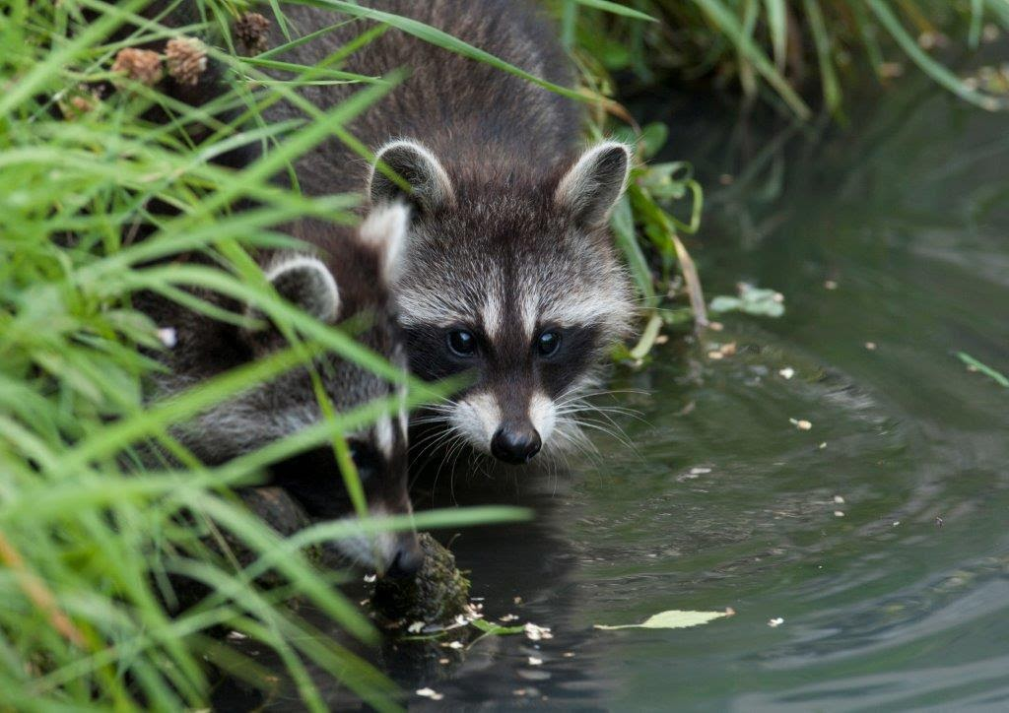
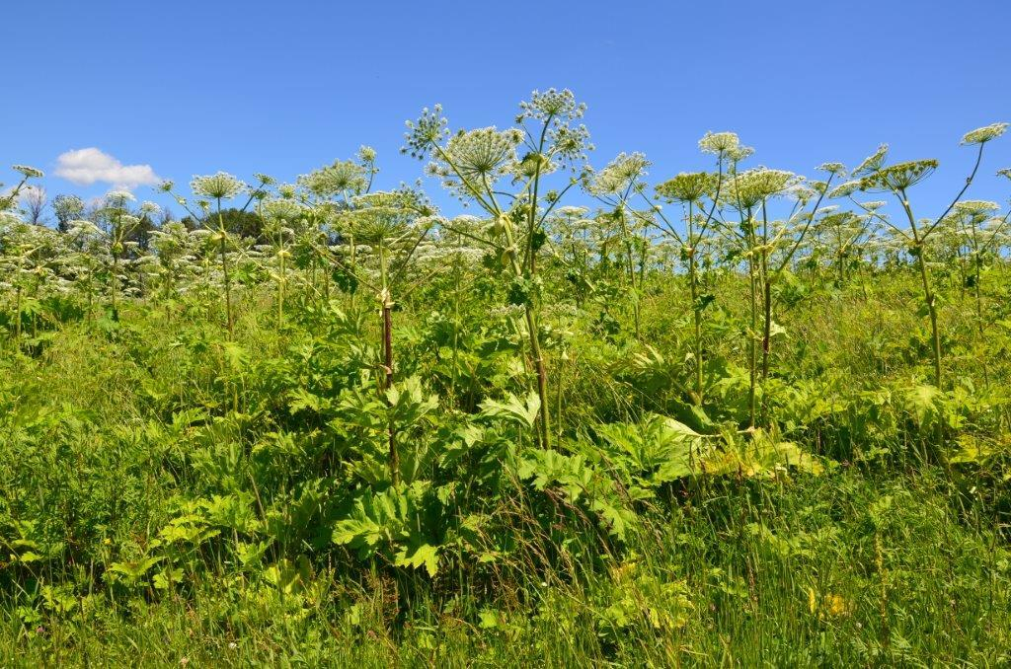
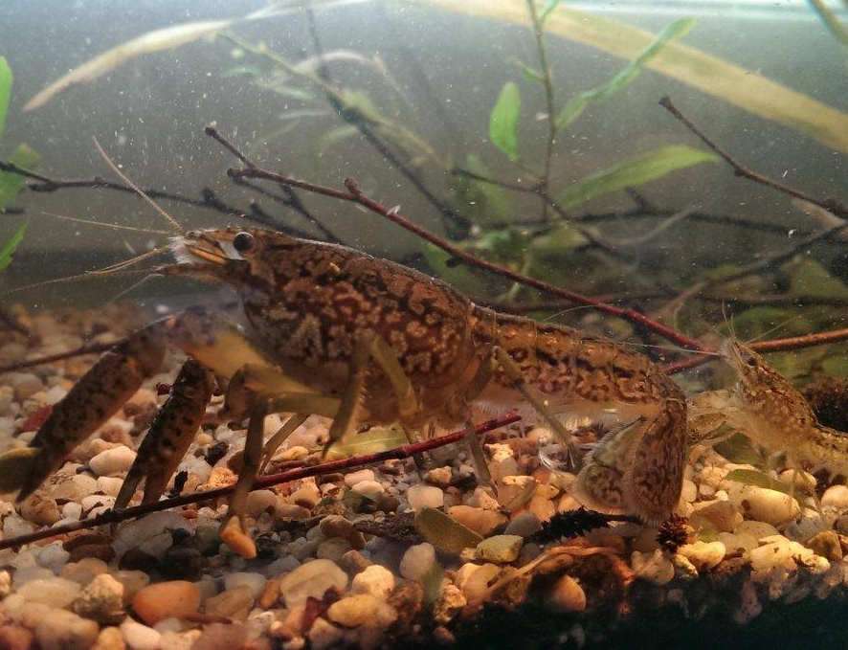
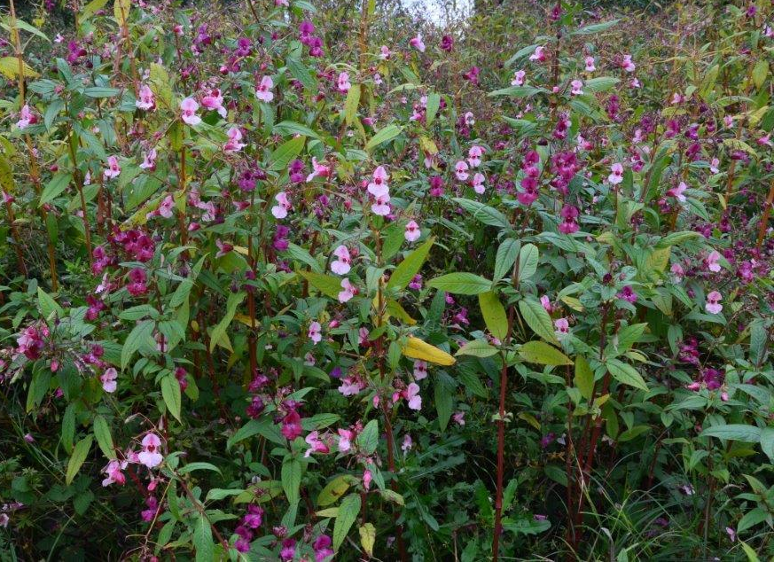
szop pracz, fot. Wojciech Misiukiewicz
barszcz Sosnowskiego, fot. Barbara Tokarska-Guzik
rak marmurkowy, fot. Marta Boroń
niecierpek gruczołowaty, fot. Barbara Tokarska-Guzik

Slide 10
Akty prawne dotyczące gatunków obcych
ustawa z dnia 11 sierpnia 2021 r. o gatunkach obcych (Dz. U. z 2023 r. poz. 1589, z późn. zm.)
rozporządzenie Rady Ministrów z dnia 9 grudnia 2022 r. w sprawie listy inwazyjnych gatunków obcych stwarzających zagrożenie dla Unii i listy inwazyjnych gatunków obcych stwarzających zagrożenie dla Polski, działań zaradczych oraz środków mających na celu przywrócenie naturalnego stanu ekosystemów (Dz. U. poz. 2649)
rozporządzenie Ministra Klimatu i Środowiska z dnia 7 grudnia 2022 r. w sprawie określenia wymagań oznakowania oraz wykonania dokumentacji fotograficznej indywidualnych cech zwierząt należących do inwazyjnych gatunków obcych (Dz. U. poz. 2618)

Slide 11
Akty prawne dotyczące gatunków obcych
uchwała nr 133 Rady Ministrów z dnia 15 czerwca 2022 r. w sprawie przyjęcia Planu działań dotyczącego priorytetowych dróg przenoszenia inwazyjnych gatunków obcych stwarzających zagrożenie dla Unii lub inwazyjnych gatunków obcych stwarzających zagrożenie dla Polski pn.: "Ucieczka gatunków roślin ozdobnych z niekomercyjnych upraw ogrodniczych" oraz "Ucieczka gatunków zwierząt domowych, gatunków akwarystycznych i terrarystycznych" (M. P. poz. 706)
ustawa z dnia 4 listopada 2022 r. o Centralnym Azylu dla Zwierząt (Dz. U. poz. 2375)

Slide 12
Akty prawne dotyczące gatunków obcych
rozporządzenie Rady Ministrów z dnia 9 grudnia 2022 r. w sprawie listy inwazyjnych gatunków obcych stwarzających zagrożenie dla Unii i listy inwazyjnych gatunków obcych stwarzających zagrożenie dla Polski, działań zaradczych oraz środków mających na celu przywrócenie naturalnego stanu ekosystemów (Dz. U. poz. 2649)
Określa
listę IGO UE w podziale na podlegające szybkiej eliminacji / rozprzestrzenione na szeroką skalę
listę IGO PL w podziale na podlegające szybkiej eliminacji / rozprzestrzenione na szeroką skalę
działania zaradcze przeprowadzane w stosunku do IGO UE / IGO PL oraz warunki ich przeprowadzania
środki mające na celu przywrócenie naturalnego stanu ekosystemów, które zostały zdegradowane, uszkodzone lub zniszczone przez IGO UE / IGO PL

Slide 13
Lista IGO stwarzających zagrożenie dla Polski
Lp. | Nazwa polska | Nazwa naukowa | Rok umieszczenia na liście
1 | azolla drobna | Azolla filiculoides | 2022
2 | bernikla kanadyjska | Branta canadensis | 2022
3 | bizon | Bison bison | 2022
4 | bóbr kanadyjski | Castor canadensis | 2022
5 | jeleń sika | Cervus nippon | 2022
6 | jeleń wirginijski | Odocoileus virginianus | 2022
7 | kolcolist zachodni | Ulex europaeus | 2022
8 | kolczurka klapowana | Echinocystis lobata | 2022
9 | niecierpek pomarańczowy | Impatiens capensis | 2022
10 | rdestowiec czeski (pośredni) | Reynoutria x bohemica | 2022
11 | rdestowiec japoński (ostrokończysty) | Reynoutria japonica | 2022
12 | rdestowiec sachaliński | Reynoutria sachalinensis | 2022
13 | sumik karłowaty | Ameiurus nebulosus | 2022
14 | wapiti | Cervus canadensis | 2022
15 | żółw jaszczurowaty | Chelydra serpentina | 2022
16 | żółw malowany | Chrysemys picta | 2022
17 | żółw ostrogrzbiety | Graptemys pseudogeographica | 2022
18 | xx | Corbicula fluminea | 2022
Wszystkie ww. gatunki ujęte były w rozporządzeniu Ministra Środowiska z dnia 9 września 2011 r. w sprawie listy roślin i zwierząt gatunków obcych, które w przypadku uwolnienia do środowiska przyrodniczego mogą zagrozić gatunkom rodzimym lub siedliskom przyrodniczym
gatunki ujęte aktualnie na liście IGO stwarzających zagrożenie dla Unii zostały zapisane kursywą

Slide 14
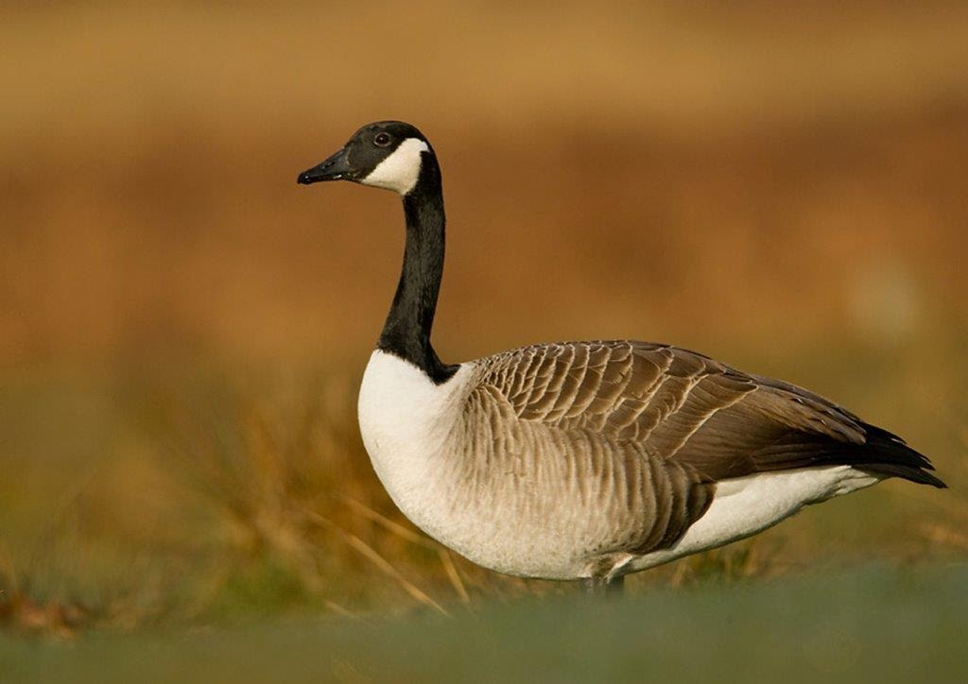
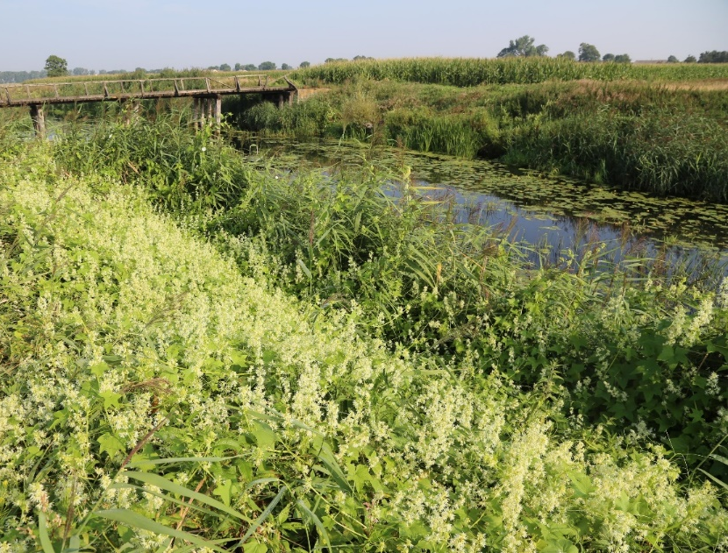
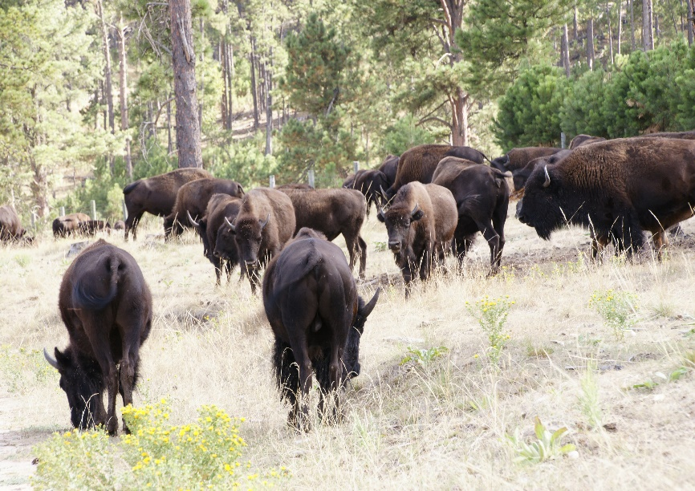
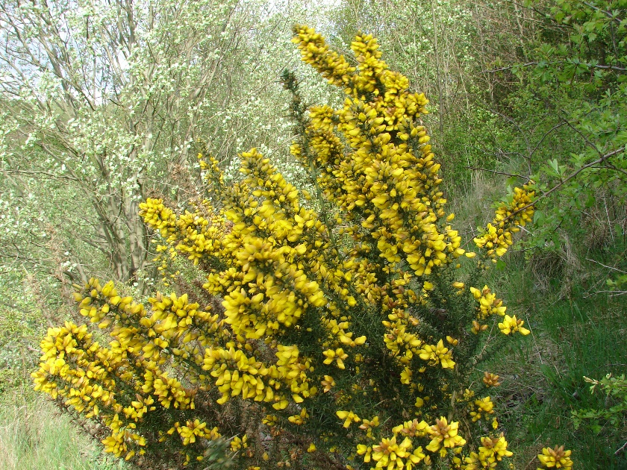
bernikla kanadyjska, fot. Marek Szczepanek
kolczurka klapowana, fot. Dominik Kopeć
bizon, fot. Borys Kala
kolcolist zachodni, fot. Barbara Tokarska-Guzik

Slide 15
Akty prawne dotyczące gatunków obcych
ustawa z dnia 11 sierpnia 2021 r. o gatunkach obcych
(Dz. U. z 2023 r. poz. 1589, z późn. zm.) – wejście w życie w dniu 18 grudnia 2021 r.
Określa:
zadania i kompetencje organów administracji publicznej oraz innych podmiotów związane z wykonywaniem przepisów rozporządzenia nr 1143/2014;
ograniczenia inne niż wynikające z rozporządzenia nr 1143/2014, dotyczące wprowadzania do środowiska oraz przemieszczania w środowisku gatunków obcych;
zasady odpowiedzialności za naruszenie przepisów ustawy oraz rozporządzenia nr 1143/2014

Slide 16
Najważniejsze definicje
gatunek obcy – każdy żywy osobnik gatunku, podgatunku lub niższego taksonu zwierząt, roślin, grzybów lub drobnoustrojów wprowadzony poza jego naturalny zasięg; pojęcie to obejmuje wszelkie części, gamety, nasiona, jaja lub diaspory tych gatunków, jak również hybrydy, odmiany lub rasy zdolne do przeżycia i rozmnażania;
inwazyjny gatunek obcy (IGO) – gatunek obcy, którego wprowadzenie lub rozprzestrzenianie się zagraża – jak stwierdzono – różnorodności biologicznej i powiązanym usługom ekosystemowym lub oddziałuje na nie w niepożądany sposób*;
inwazyjny gatunek obcy stwarzający zagrożenie dla Unii – IGO, którego niepożądane oddziaływanie uznano za wymagające skoordynowanych działań na szczeblu unijnym zgodnie z art. 4 ust. 3 rozporządzenia nr 1143/2014 (kryteria, które muszą spełnić gatunki, aby znalazły się w wykazie UE), umieszczony na liście IGO stwarzających zagrożenie dla Unii*;
inwazyjny gatunek obcy stwarzający zagrożenie dla Polski – IGO stwarzający zagrożenie dla państwa członkowskiego w rozumieniu art. 3 pkt 4 rozporządzenia nr 1143/2014 (inny niż IGO stwarzający zagrożenie dla Unii, którego niepożądane oddziaływanie w wyniku uwolnienia i rozprzestrzeniania się, nawet jeśli nie jest w pełni ocenione, zostaje przez dane państwo członkowskie uznane, na podstawie dowodów naukowych, za istotne dla całości lub części jego terytorium oraz za wymagające podjęcia działań na szczeblu tego państwa członkowskiego), umieszczony na liście IGO stwarzających zagrożenie dla Polski*;
*listy IGO UE/PL nie obejmują wszystkich IGO, dla których istnieją dane naukowe potwierdzające negatywny wpływ na różnorodność biologiczną

Slide 17
Najważniejsze definicje
inwazyjny gatunek obcy rozprzestrzeniony na szeroką skalę – inwazyjny gatunek obcy, którego populacja wykroczyła poza etap naturalizacji, w którym populacja samopodtrzymuje się, i rozprzestrzeniła się, by skolonizować dużą część potencjalnego zasięgu, w którym może przeżyć i rozmnażać się;
działania zaradcze – każde działanie środkami letalnymi lub nieletalnymi, których celem jest eliminacja, kontrola lub izolacja populacji inwazyjnych gatunków obcych, przy jednoczesnym zminimalizowaniu oddziaływania na gatunki niedocelowe i ich siedliska;
eliminacja – pełne i trwałe usunięcie populacji inwazyjnego gatunku obcego środkami letalnymi lub nieletalnymi;
izolacja – działanie, którego celem jest stwarzanie barier minimalizujących ryzyko rozproszenia się i rozprzestrzenienia populacji inwazyjnych gatunków obcych poza opanowany zasięg;
kontrola populacji – działanie środkami letalnymi lub nieletalnymi na populację inwazyjnych gatunków obcych – przy jednoczesnym zminimalizowaniu oddziaływania na gatunki niedocelowe i ich siedliska – w celu utrzymania liczby osobników na jak najniższym poziomie, aby w przypadku niemożliwości całkowitego usunięcia danego gatunku zminimalizować jego inwazyjność i niepożądane oddziaływanie na różnorodność biologiczną, powiązane usługi ekosystemowe, na zdrowie człowieka lub na gospodarkę;

Slide 18
Najważniejsze definicje
drogi przenoszenia – szlaki i mechanizmy wprowadzania i rozprzestrzeniania się inwazyjnych gatunków obcych;
wprowadzenie do środowiska – przemieszczenie gatunku poza jego naturalny zasięg na skutek interwencji człowieka;
przemieszczanie w środowisku – zmiana, na skutek interwencji człowieka, miejsca występowania w środowisku gatunku, który już wcześniej został wprowadzony do środowiska;
zapas inwazyjnego gatunku obcego – inwazyjny gatunek obcy przetrzymywany w celach komercyjnych

Slide 19
Postępowanie w przypadku stwierdzenia obecności IGO w środowisku
Kto stwierdzi obecność w środowisku IGO stwarzającego zagrożenie dla Unii / IGO stwarzającego zagrożenie dla Polski, niezwłocznie zgłasza ten fakt wójtowi, burmistrzowi albo prezydentowi miasta, właściwemu ze względu na miejsce stwierdzenia obecności tego IGO w środowisku.
Zgłoszenie (pisemne lub elektroniczne) zawiera:
1) imię i nazwisko albo nazwę oraz adres lub siedzibę, lub adres poczty elektronicznej, lub numer telefonu zgłaszającego;
2) nazwę IGO stwarzającego zagrożenie dla Unii albo IGO stwarzającego zagrożenie dla Polski;
3) liczbę okazów IGO lub określenie zajmowanej przez nie powierzchni, o ile jest to możliwe do ustalenia;
4) miejsce i datę stwierdzenia obecności w środowisku IGO stwarzającego zagrożenie dla Unii albo IGO stwarzającego zagrożenie dla Polski;
5) fotografię potwierdzającą obecność w środowisku IGO stwarzającego zagrożenie dla Unii albo IGO stwarzającego zagrożenie dla Polski, w przypadku gdy została wykonana.
Wójt, burmistrz albo prezydent miasta dokonuje weryfikacji formalnej zgłoszenia.

Slide 20
Postępowanie w przypadku stwierdzenia obecności IGO w środowisku
Wójt, burmistrz albo prezydent miasta przekazuje ww. zgłoszenie w postaci elektronicznej, w formacie danych oraz zgodnie ze wzorem udostępnionym przez Generalnego Dyrektora Ochrony Środowiska w Biuletynie Informacji Publicznej:
1) właściwemu dyrektorowi parku narodowego – gdy stwierdzenia obecności w środowisku IGO objętego tym zgłoszeniem dokonano na obszarze parku narodowego;
2) właściwemu dyrektorowi urzędu morskiego – gdy stwierdzenia obecności w środowisku IGO objętego tym zgłoszeniem dokonano na obszarze pasa technicznego poza obszarem parku narodowego;
3) Głównemu Inspektorowi Rybołówstwa Morskiego – gdy stwierdzenia obecności w środowisku IGO objętego tym zgłoszeniem dokonano na obszarze morskim poza obszarem parku narodowego;
4) właściwemu regionalnemu dyrektorowi ochrony środowiska – gdy stwierdzenia obecności w środowisku IGO objętego tym zgłoszeniem dokonano na obszarach innych niż wskazane w pkt 1–3.

Slide 21
Postępowanie w przypadku stwierdzenia obecności IGO w środowisku
Wójt, burmistrz albo prezydent miasta przekazuje zgłoszenie:
1) niezwłocznie po jego otrzymaniu – w przypadku gdy dotyczy ono IGO stwarzającego zagrożenie dla Unii lub IGO stwarzającego zagrożenie dla Polski, podlegającego szybkiej eliminacji*;
2) w terminie 7 dni od końca kwartału, w którym je otrzymał – w przypadku gdy dotyczy ono IGO stwarzającego zagrożenie dla Unii lub IGO stwarzającego zagrożenie dla Polski, rozprzestrzenionego na szeroką skalę.
*na wczesnym etapie inwazji, w rozumieniu art. 17 rozporządzenia nr 1143/2014;
wskazanie gatunków podlegających szybkiej eliminacji oraz rozprzestrzenionych
na szeroką skalę – rozporządzenie Rady Ministrów (slajdy 44-47)

Slide 22
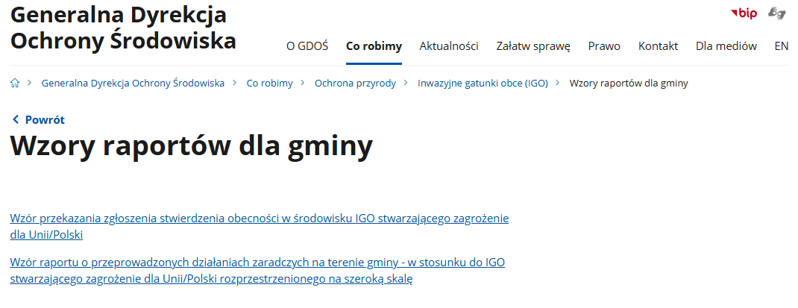
Postępowanie w przypadku stwierdzenia obecności IGO w środowisku
https://www.gov.pl/web/gdos/wzory-raportow-dla-gminy--inwazyjne-gatunki-obce

Slide 23
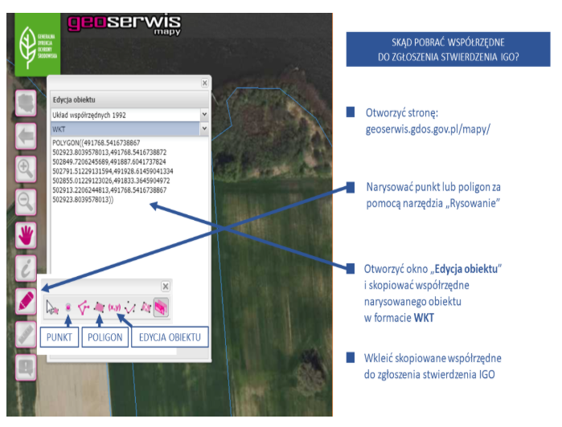
Postępowanie w przypadku stwierdzenia obecności IGO w środowisku

Slide 24
Wzór przekazania zgłoszenia stwierdzenia obecności w środowisku IGO UE / IGO PL
Objaśnienia:
- nazwę IGO UE / IGO PL podaną w zgłoszeniu należy wpisać odpowiednio w polu B lub C
- liczbę okazów IGO lub powierzchnię zajmowaną przez IGO należy wpisać odpowiednio w polu D lub E
- uzupełnienie pól F, H i K nie jest wymagane
- kursywą wyróżniono wskazówki do wypełnienia komórek tabeli
A | B | C | D | E | F | G | H | I | J | K
Lp | Nazwa polska | Nazwa naukowa | Minimalna liczba okazów lub powierzchnia zajmowana przez IGO | Maksymalna liczba okazów lub powierzchnia zajmowana przez IGO | Jednostka liczebności | Miejsce stwierdzenia obecności IGO w środowisku | Miejsce stwierdzenia obecności IGO w środowisku - plik shp lub współrzędne | Data stwierdzenia obecności IGO w środowisku | Dane podmiotu zgłaszającego stwierdzenie IGO | Uwagi
 | Należy wybrać nazwę gatunku z listy rozwijanej, jeżeli nazwa polska istnieje | Należy wybrać nazwę gatunku z listy rozwijanej | Należy uzupełnić, jeżeli te dane są dostępne | Należy uzupełnić, jeżeli te dane są dostępne | Wskazane jest wybranie jednej z poniższych jednostek liczebności: długość zasiedlonego obiektu wyrażona w metrach, kępy, kolonie, osobnik, osobnik dorosły, osobnik młodociany, para, pędy, pędy kwiatostanowe, powierzchnia zasiedlona przez populację wyrażona w m2, samica, samiec, stanowiska, zasiedlone drzewa, zasiedlone głazy/kamienie, zasiedlone pnie, zasiedlone zbiorniki wodne | Np. nr działki ewidencyjnej, obręb, gmina, powiat, województwo lub identyfikator działki ewidencyjnej lub adres | Wskazane jest załączenie pliku shp lub podanie współrzędnych (układ PL-1992) punktu lub załamania granicy zajmowanej powierzchni IGO w oddzielnym arkuszu Excela lub np. w formacie WKT, jeżeli te dane są dostępne | rrrr-mm-dd | Należy podać: 'osoba fizyczna' a w przypadku innego podmiotu: imię i nazwisko albo nazwę oraz adres lub siedzibę, lub adres poczty elektronicznej, lub numer telefonu

Slide 25
Wzór przekazania zgłoszenia stwierdzenia obecności w środowisku IGO UE / IGO PL
Objaśnienia:
- nazwę IGO UE / IGO PL podaną w zgłoszeniu należy wpisać odpowiednio w polu B lub C
- liczbę okazów IGO lub powierzchnię zajmowaną przez IGO należy wpisać odpowiednio w polu D lub E
- uzupełnienie pól F, H i K nie jest wymagane
- kursywą wyróżniono wskazówki do wypełnienia komórek tabeli
K
Uwagi
W tym miejscu można wpisać dodatkowe informacje niewymagane ustawą o gatunkach obcych. Wskazane jest wypisanie załączonych dokumentów, np. fotografie, plik shp. W przypadku IGO podlegających szybkiej eliminacji wskazane jest podanie: 1) stanu populacji, m.in. czy osobniki się rozmnażają; 2) drogi inwazji (np. ucieczka z hodowli lub uprawy) i stopnia pewności tej informacji: pewna, bardzo prawdopodobna, możliwa; 3) pochodzenia IGO, jeśli jest znane (państwo/kontynent/obszar morski) 4) sposobu stwierdzenia IGO: na podstawie obserwacji/fotografii/pobranego okazu/konsultacji z ekspertem itd.

Slide 26
Postępowanie w przypadku stwierdzenia obecności IGO w środowisku
stwierdzenie
IGO
w środowisku
niezwłocznie
wójt/
burmistrz/
prezydent
miasta
weryfikacja formalna
niezwłocznie
– IGO podlegające szybkiej eliminacji
7 dni od końca kwartału, w którym otrzymano zgłoszenie
– IGO rozprzestrzenione na szeroką skalę
dyrektor
parku
narodowego
Główny
Inspektor
Rybołówstwa
Morskiego
regionalny
dyrektor
ochrony
środowiska
dyrektor
urzędu
morskiego

Slide 27
Centralny Rejestr Danych o IGO (Rejestr IGO)
stanowi system nadzoru, w którym są gromadzone i rejestrowane dane dotyczące występowania w środowisku inwazyjnych gatunków obcych za pomocą prowadzenia badań, monitorowania lub innych procedur w celu zapobiegania rozprzestrzenianiu się inwazyjnych gatunków obcych do lub w obrębie Unii
Rejestr IGO prowadzi Generalny Dyrektor Ochrony Środowiska
w Rejestrze IGO gromadzi się informacje o IGO stwarzających zagrożenie dla Unii oraz IGO stwarzających zagrożenie dla Polski, w tym o:
1) stwierdzeniu obecności IGO w środowisku;
2) IGO objętym zezwoleniem na odstępstwo od zakazów;
3) przeprowadzonych działaniach zaradczych;
Rejestr IGO w zakresie informacji dotyczącej stwierdzenia obecności IGO w środowisku (nazwa, liczba okazów, miejsce i data stwierdzenia) jest ogólnodostępny – zamieszczony na stronie internetowej Generalnej Dyrekcji Ochrony Środowiska (http://geoserwis.gdos.gov.pl/))

Slide 28
Centralny Rejestr Danych o IGO (Rejestr IGO)
Regionalny dyrektor ochrony środowiska, dyrektor parku narodowego, dyrektor urzędu morskiego oraz Główny Inspektor Rybołówstwa Morskiego, każdy w zakresie swojej właściwości, wprowadzają do Rejestru IGO informacje dotyczące stwierdzenia obecności IGO w środowisku – w przypadku stwierdzenia obecności w środowisku:
1) IGO podlegającego szybkiej eliminacji – niezwłocznie po:
a) otrzymaniu zgłoszenia od wójta / burmistrza / prezydenta miasta, o którym mowa powyżej,
b) stwierdzeniu obecności tego IGO w środowisku na obszarze właściwości danego organu;
2) IGO rozprzestrzenionego na szeroką skalę – w terminie 3 miesięcy od dnia:
a) otrzymania zgłoszenia od wójta / burmistrza / prezydenta miasta, o którym mowa powyżej,
b) stwierdzenia obecności tego IGO w środowisku na obszarze właściwości danego organu
Generalny Dyrektor Ochrony Środowiska oraz regionalni dyrektorzy ochrony środowiska, każdy w zakresie swojej właściwości, niezwłocznie wprowadzają do Rejestru IGO informacje o IGO objętych zezwoleniem na odstępstwo od zakazów.

Slide 29
Centralny Rejestr Danych o IGO (Rejestr IGO)
Regionalny dyrektor ochrony środowiska, dyrektor parku narodowego, dyrektor urzędu morskiego oraz Główny Inspektor Rybołówstwa Morskiego, każdy w zakresie swojej właściwości, wprowadzają do Rejestru IGO informacje o przeprowadzonych działaniach zaradczych – w odniesieniu do:
1) IGO podlegającego szybkiej eliminacji – niezwłocznie po przeprowadzeniu tych działań zaradczych;
2) IGO rozprzestrzenionego na szeroką skalę – corocznie do dnia 31 marca za poprzedni rok.
Informacje o przeprowadzonych działaniach zaradczych w odniesieniu do IGO rozprzestrzenionego na szeroką skalę, wprowadzono do Rejestru IGO po raz pierwszy za rok 2021.

Slide 30
Centralny Rejestr Danych o IGO (Rejestr IGO)
dyrektor
parku
narodowego
dyrektor
urzędu
morskiego
Główny
Inspektor
Rybołówstwa
Morskiego
regionalny
dyrektor
ochrony
środowiska
niezwłocznie po otrzymaniu zgłoszenia / stwierdzeniu w środowisku
+ niezwłocznie po przeprowadzeniu działań zaradczych
– IGO podlegające szybkiej eliminacji
3 miesiące od dnia otrzymania zgłoszenia / stwierdzenia w środowisku
+ corocznie do dnia 31 marca po przeprowadzeniu działań zaradczych
– IGO rozprzestrzenione na szeroką skalę
Rejestr
IGO
niezwłocznie - informacje o IGO
objętych zezwoleniami
Generalny
Dyrektor
Ochrony
Środowiska
regionalny
dyrektor
ochrony
środowiska

Slide 31
Zakazy i zezwolenia dotyczące gatunków obcych
Zakaz wprowadzania do środowiska oraz przemieszczania w środowisku gatunków obcych
Zakazy obowiązujące w stosunku do IGO stwarzającego zagrożenie dla Polski:
1) przywozu na terytorium Rzeczypospolitej Polskiej lub wywozu z terytorium Rzeczypospolitej Polskiej;
2) transportu, z wyłączeniem transportu IGO stwarzającego zagrożenie dla Polski w związku z przeprowadzanymi działaniami zaradczymi;
3) przetrzymywania;
4) chowu lub hodowli, rozmnażania lub uprawy;
5) wprowadzania do obrotu;
6) wykorzystywania;
7) wymiany

Slide 32
Zakazy i zezwolenia dotyczące gatunków obcych
Zakazu wprowadzania do środowiska oraz przemieszczania w środowisku gatunków obcych nie stosuje się w odniesieniu do:
1) działań z wykorzystaniem organizmów wodnych, o których mowa w art. 3 ust. 1 i 2 ustawy o rybactwie śródlądowym oraz w art. 97 ust. 1 i art. 99 ust. 1 ustawy o rybołówstwie morskim,
2) wprowadzania do środowiska zwierząt łownych należących do gatunków obcych zgodnie z art. 16a ust. 1 ustawy Prawo łowieckie,
3) roślin* wykorzystywanych:
a) przy zakładaniu i utrzymywaniu terenów zieleni w granicach wsi o zwartej zabudowie lub w granicach miast, a także przy zakładaniu i utrzymywaniu zieleni towarzyszącej obiektom budowlanym,
b) w ramach trwale zrównoważonej gospodarki leśnej i racjonalnej gospodarki rolnej,
c) tymczasowo, w celu rekultywacji gruntów zdegradowanych lub zdewastowanych w wyniku działalności przemysłowej,
d) w badaniach naukowych oraz ochronie ex situ, o ile te badania i ta ochrona są prowadzone w granicach wsi o zwartej zabudowie lub w granicach miast
− chyba że te organizmy wodne, zwierzęta łowne lub rośliny są IGO stwarzającymi zagrożenie dla Unii lub IGO stwarzającymi zagrożenie dla Polski
*Wprowadzenia do środowiska / przemieszczenia w środowisku roślin dokonuje się tak, aby gatunek obcy
nie rozprzestrzenił się poza teren, na którym dokonano jego wprowadzenia / przemieszczenia, a podmiot,
który dokonał wprowadzenia / przemieszczenia, ma obowiązek dokonać eliminacji tego gatunku obcego
ze środowiska po zakończeniu jego użytkowania w taki sposób, aby uniemożliwić jego rozprzestrzenienie się

Slide 33
Zakazy i zezwolenia dotyczące gatunków obcych
Zakazy obowiązujące w stosunku do IGO stwarzającego zagrożenie dla Unii (wynikające z rozporządzenia nr 1143/2014):
1) wprowadzania na terytorium Unii, w tym przemieszczania tranzytem pod nadzorem celnym;
2) przetrzymywania, w tym w obiekcie izolowanym;
3) hodowania, w tym w obiekcie izolowanym;
4) przywożenia do Unii, wywożenia z Unii lub przemieszczania w granicach Unii z wyjątkiem transportu gatunków do obiektów w związku z ich eliminacją;
5) wprowadzania do obrotu;
6) wykorzystywania lub wymieniania;
7) zezwalania na ich rozmnażanie, hodowlę lub uprawę, w tym w obiekcie izolowanym; lub
8) uwalniania do środowiska

Slide 34
Zakazy i zezwolenia dotyczące gatunków obcych
Generalny Dyrektor Ochrony Środowiska może wydać zezwolenie na realizację ww. czynności zakazanych w stosunku do IGO stwarzającego zagrożenie dla Unii (z wyłączeniem wprowadzania do obrotu oraz uwalniania do środowiska) – zezwolenia i upoważnienia w rozumieniu art. 8 i 9 rozporządzenia nr 1143/2014, a ponadto może wydać zezwolenie także na następujące odstępstwa w odniesieniu do IGO stwarzającego zagrożenie dla Unii:
a) przetrzymywanie, w tym w obiekcie izolowanym, oraz wykorzystywanie w celu:
− przeprowadzenia działań zaradczych,
− komercyjnego wykorzystania w ramach działań zaradczych w stosunku do IGO stwarzającego zagrożenie dla Unii,
b) przetrzymywanie, w tym w obiekcie izolowanym, oraz przywożenie do Unii, wywożenie z Unii lub przemieszczanie w granicach Unii, w odniesieniu do:
− zwierzęcia domowego;
− zapasu IGO

Slide 35
Zakazy i zezwolenia dotyczące gatunków obcych
Generalny Dyrektor Ochrony Środowiska może wydać zezwolenie na realizację czynności zakazanych w odniesieniu do IGO stwarzającego zagrożenie dla Polski, tj. na jego przywóz na terytorium Rzeczypospolitej Polskiej lub wywóz z terytorium Rzeczypospolitej Polskiej:
a) w celu przeprowadzenia badań naukowych, ochrony ex situ lub wykorzystania IGO stwarzającego zagrożenie dla Polski do celów medycznych lub w przypadkach wynikających z nadrzędnego interesu publicznego, w tym ze względów społecznych lub gospodarczych,
b) w celu:
− przeprowadzenia działań zaradczych,
− komercyjnego wykorzystania w ramach działań zaradczych w stosunku do IGO stwarzającego zagrożenie dla Polski,
c) w odniesieniu do:
− zwierzęcia domowego;
− zapasu IGO

Slide 36
Zakazy i zezwolenia dotyczące gatunków obcych
Regionalny dyrektor ochrony środowiska może wydać zezwolenie na realizację czynności zakazanych, w odniesieniu do IGO stwarzającego zagrożenie dla Polski, tj. na:
1) transport, przetrzymywanie, chów lub hodowlę, rozmnażanie lub uprawę, wykorzystywanie, wymianę (z wył. wprowadzania do obrotu) – w celu przeprowadzenia badań naukowych, ochrony ex situ lub wykorzystania IGO stwarzającego zagrożenie dla Polski do celów medycznych lub w przypadkach wynikających z nadrzędnego interesu publicznego, w tym ze względów społecznych lub gospodarczych;
2) przetrzymywanie, wykorzystywanie, w celu:
a) przeprowadzenia działań zaradczych,
b) komercyjnego wykorzystania w ramach działań zaradczych IGO stwarzającego zagrożenie dla Polski;
3) transport, przetrzymywanie, w odniesieniu do:
a) zwierzęcia domowego
b) zapasu IGO
W przypadku gdy wnioskowanymi czynnościami są: przywóz na terytorium RP lub wywóz z terytorium RP, oraz inne czynności zakazane wskazane w pkt 1 powyżej, właściwy do wydania zezwolenia jest Generalny Dyrektor Ochrony Środowiska.

Slide 37
Zakazy i zezwolenia dotyczące gatunków obcych
W przypadku gdy zwierzę domowe było przetrzymywane w celach niekomercyjnych przed umieszczeniem gatunku, do którego to zwierzę należy, w wykazie IGO stwarzających zagrożenie dla Unii albo na liście IGO stwarzających zagrożenie dla Polski, posiadacz tego zwierzęcia:
1) zatrzymuje to zwierzę do jego naturalnej śmierci, pod warunkiem że posiada zezwolenie na przetrzymywanie, albo
2) przekazuje to zwierzę podmiotowi, który posiada zezwolenie na przetrzymywanie, albo do Centralnego Azylu dla Zwierząt, albo do azylu dla zwierząt, albo
3) poddaje to zwierzę uśmierceniu.
Posiadacz ww. zwierzęcia domowego, składa wniosek o wydanie zezwolenia na odstępstwo od zakazów (przekazuje albo poddaje zwierzę uśmierceniu), w terminie 6 miesięcy od dnia umieszczenia gatunku, do którego to zwierzę należy, w wykazie IGO stwarzających zagrożenie dla Unii albo na liście IGO stwarzających zagrożenie dla Polski.
Uśmiercenia dokonuje się z wykorzystaniem metod niepowodujących u zwierzęcia możliwego do uniknięcia bólu, dystresu lub cierpienia.
Uśmiercenia dokonuje lekarz weterynarii, który uzyskał prawo wykonywania zawodu lekarza weterynarii zgodnie z ustawą o zawodzie lekarza weterynarii i izbach lekarsko-weterynaryjnych.

Slide 38
Zakazy i zezwolenia dotyczące gatunków obcych
Posiadacz IGO, który nabył zapas IGO przed umieszczeniem tego gatunku na liście IGO stwarzających zagrożenie dla Polski, ma prawo (bez zezwolenia), w terminie 2 lat od dnia umieszczenia tego gatunku na liście IGO stwarzających zagrożenie dla Polski, przetrzymywać lub przemieszczać ten IGO w celu:
1) sprzedaży lub przekazania podmiotom:
a) prowadzącym badania naukowe,
b) prowadzącym ochronę ex situ,
c) wykorzystującym IGO do celów medycznych
− pod warunkiem że podmioty te posiadają stosowne zezwolenie;
2) uśmiercenia zwierzęcia lub unieszkodliwienia rośliny.
Posiadacz zapasu IGO w terminie roku od dnia umieszczenia tego gatunku na liście IGO stwarzających zagrożenie dla Polski, ma prawo (bez zezwolenia) przetrzymywać lub przemieszczać IGO w celu sprzedaży lub przekazania podmiotom, które będą przetrzymywać IGO w celach niekomercyjnych, pod warunkiem że podmioty te posiadają stosowne zezwolenie.

Slide 39
Zakazy i zezwolenia dotyczące gatunków obcych
Posiadacz zapasu IGO od dnia umieszczenia tego gatunku na liście IGO stwarzających zagrożenie dla Polski do czasu sprzedaży lub przekazania albo uśmiercenia zwierzęcia lub unieszkodliwienia rośliny zapewnia przetrzymywanie i przemieszczanie zapasu IGO w obiekcie izolowanym oraz podejmuje niezbędne środki w celu uniemożliwienia rozmnażania, rozprzestrzeniania się lub ucieczki IGO.
Dokonanie sprzedaży lub przekazania IGO stwarzającego zagrożenie dla Unii, stanowiącego zapas IGO, jest możliwe wyłącznie na rzecz podmiotów, które uzyskały stosowne zezwolenie – terminy są analogiczne jak powyżej (slajd 38), ale wynikają z rozporządzenia nr 1143/2014.
Posiadacz zapasu IGO, który nie sprzedał lub nie przekazał IGO stanowiącego ten zapas IGO w odpowiednim terminie, jest obowiązany poddać zwierzę uśmierceniu, lub roślinę − unieszkodliwieniu w warunkach uniemożliwiających rozprzestrzenienie się tego zwierzęcia lub tej rośliny. Informację o uśmierceniu zwierzęcia lub unieszkodliwieniu rośliny posiadacz zapasu IGO przekazuje regionalnemu dyrektorowi ochrony środowiska właściwemu ze względu na dokonanie tych czynności, w terminie 7 dni od dnia ich dokonania.

Slide 40
Zakazy i zezwolenia dotyczące gatunków obcych
Posiadacz zwierzęcia należącego do IGO stwarzającego zagrożenie dla Unii albo do IGO stwarzającego zagrożenie dla Polski, przetrzymywanego na podstawie stosownego zezwolenia, w celu identyfikacji tego zwierzęcia oznakowuje je lub dokumentuje jego indywidualne cechy w sposób określony w przepisach wydanych na podstawie art. 14 ust. 14 ustawy o gatunkach obcych (rozporządzenie Ministra Klimatu i Środowiska w sprawie określenia wymagań oznakowania oraz wykonania dokumentacji fotograficznej indywidualnych cech zwierząt należących do inwazyjnych gatunków obcych).
Zwierzę należące do IGO stwarzającego zagrożenie dla Unii albo do IGO stwarzającego zagrożenie dla Polski poddaje się oznakowaniu:
1) przez wszczepienie mikroczipa – w przypadku zwierzęcia kręgowego, które osiągnęło minimalne wymiary lub wiek pozwalające na bezpieczne wszczepienie mikroczipa;
2) przez umieszczenie zwierzęcia w obiekcie lub pojemniku uniemożliwiającym ucieczkę – w przypadku zwierzęcia innego niż kręgowe, zwierzęcia kręgowego, które nie osiągnęło minimalnych wymiarów lub wieku pozwalających na bezpieczne wszczepienie mikroczipa, oraz zwierzęcia kręgowego należącego do zapasu IGO.

Slide 41
Zakazy i zezwolenia dotyczące gatunków obcych
rozporządzenie Ministra Klimatu i Środowiska z dnia 7 grudnia 2022 r. w sprawie określenia wymagań oznakowania oraz wykonania dokumentacji fotograficznej indywidualnych cech zwierząt należących do inwazyjnych gatunków obcych (Dz. U. poz. 2618)
Określa
wymagania dotyczące mikroczipa i sposobu wszczepienia mikroczipa zwierzęciu kręgowemu należącemu do IGO stwarzającego zagrożenie dla Unii albo do IGO stwarzającego zagrożenie dla Polski, w tym minimalne wymiary lub wiek zwierzęcia oraz miejsce wszczepienia mikroczipa;
wymagania dotyczące obiektu lub pojemnika, w którym umieszcza się zwierzę należące do IGO stwarzającego zagrożenie dla Unii albo do IGO stwarzającego zagrożenie dla Polski;
wymagania dotyczące wykonania dokumentacji fotograficznej indywidualnych cech zwierzęcia należącego do IGO stwarzającego zagrożenie dla Unii albo do IGO stwarzającego zagrożenie dla Polski, w tym maksymalną liczbę zwierząt, dla których taką dokumentację się sporządza.

Slide 42
Zakazy i zezwolenia dotyczące gatunków obcych
Zezwolenia wydane na podstawie art. 120 ust. 2 ustawy o ochronie przyrody, dotyczące IGO, które zostały umieszczone na liście IGO stwarzających zagrożenie dla Polski, zachowują ważność do czasu wykonania czynności, których dotyczy zezwolenie (informacje o zezwoleniu wydanym na podstawie art. 120 ust. 2, którego ważność została zachowana, gromadzi się w Rejestrze IGO – regionalny dyrektor ochrony środowiska miał obowiązek wprowadzenia do Rejestru IGO tych informacji).
Zezwolenia wydane na podstawie art. 120 ust. 2 ustawy o ochronie przyrody dotyczące IGO, które zostały umieszczone w wykazie IGO stwarzających zagrożenie dla Unii, wygasły po upływie 12 miesięcy od dnia wejścia w życie ustawy o gatunkach obcych. Wnioskodawca (o ile był nadal zainteresowany posiadaniem zezwolenia) w okresie przejściowym musiał wystąpić o wydanie ponownego zezwolenia.

Slide 43
Działania zaradcze
Działania zaradcze przeprowadza się w stosunku do IGO stwarzającego zagrożenie dla Unii lub IGO stwarzającego zagrożenie dla Polski:
podlegającego szybkiej eliminacji;
rozprzestrzenionego na szeroką skalę.

Slide 44
Lista IGO stwarzających zagrożenie dla Unii
Lp. | Nazwa polska | Nazwa naukowa | Gatunek podlegający szybkiej eliminacji / rozprzestrzeniony na szeroką skalę*
1 | barszcz perski | Heracleum persicum | podlegający szybkiej eliminacji
2 | barszcz Sosnowskiego | Heracleum sosnowskyi | rozprzestrzeniony na szeroką skalę
3 | burunduk | Tamias sibiricus | podlegający szybkiej eliminacji
4 | czebaczek amurski | Pseudorasbora parva | rozprzestrzeniony na szeroką skalę
5 | eichornia gruboogonkowa | Eichhornia crassipes | podlegający szybkiej eliminacji
6 | ibis czczony | Threskiornis aethiopicus | podlegający szybkiej eliminacji
7 | kabomba karolińska | Cabomba caroliniana | podlegający szybkiej eliminacji
8 | koati | Nasua nasua | podlegający szybkiej eliminacji
9 | komarnik wirginijski | Baccharis halimifolia | podlegający szybkiej eliminacji
10 | krab wełnistoręki | Eriocheir sinensis | rozprzestrzeniony na szeroką skalę
11 | lagarosyfon wielki | Lagarosiphon major | podlegający szybkiej eliminacji
12 | mangusta złocista | Herpestes javanicus | podlegający szybkiej eliminacji
13 | mundżak | Muntiacus reevesi | podlegający szybkiej eliminacji
14 | nutria | Myocastor coypus | podlegający szybkiej eliminacji
15 | opornik łatkowaty | Pueraria montana | podlegający szybkiej eliminacji
16 | partenium ambrozjowate | Parthenium hysterophorus | podlegający szybkiej eliminacji
17 | rak luizjański | Procambarus clarkii | podlegający szybkiej eliminacji
18 | rak marmurkowy | Procambarus fallax f. virginalis (P. virginalis) | rozprzestrzeniony na szeroką skalę
19 | rak pręgowany | Orconectes limosus (Faxonius limosus) | rozprzestrzeniony na szeroką skalę
20 | rak sygnałowy | Pacifastacus leniusculus | rozprzestrzeniony na szeroką skalę
21 | sterniczka jamajska | Oxyura jamaicensis | podlegający szybkiej eliminacji
22 | szop pracz | Procyon lotor | rozprzestrzeniony na szeroką skalę
23 | trawianka | Perccottus glenii | rozprzestrzeniony na szeroką skalę
24 | tulejnik amerykański | Lysichiton americanus | podlegający szybkiej eliminacji
25 | wąkrota jaskrowata | Hydrocotyle ranunculoides | podlegający szybkiej eliminacji
26 | wiewiórczak rdzawobrzuchy | Callosciurus erythraeus | podlegający szybkiej eliminacji
27 | wiewiórka czarna | Sciurus niger | podlegający szybkiej eliminacji
28 | wiewiórka szara | Sciurus carolinensis | podlegający szybkiej eliminacji
29 | wrona orientalna | Corvus splendens | podlegający szybkiej eliminacji
roślina
zwierzę
* brak kategorii dla gatunków wprowadzonych na listę w 2025 r.

Slide 45
Lista IGO stwarzających zagrożenie dla Unii
Lp. | Nazwa polska | Nazwa naukowa | Gatunek podlegający szybkiej eliminacji / rozprzestrzeniony na szeroką skalę*
30 | wywłócznik brazylijski | Myriophyllum aquaticum | podlegający szybkiej eliminacji
31 | żaba rycząca | Lithobates (Rana) catesbeianus | podlegający szybkiej eliminacji
32 | żółw ozdobny | Trachemys scripta | rozprzestrzeniony na szeroką skalę
33 | xx | Ludwigia grandiflora | podlegający szybkiej eliminacji
34 | xx | Ludwigia peploides | podlegający szybkiej eliminacji
35 | xx | Orconectes virilis (Faxonius virilis) | podlegający szybkiej eliminacji
36 | xx | Persicaria perfoliata | podlegający szybkiej eliminacji
37 | xx | Vespa velutina nigrithorax | podlegający szybkiej eliminacji
38 | barszcz Mantegazziego | Heracleum mantegazzianum | rozprzestrzeniony na szeroką skalę
39 | gęsiówka egipska | Alopochen aegyptiacus | podlegający szybkiej eliminacji
40 | gunera chilijska | Gunnera tinctoria | podlegający szybkiej eliminacji
41 | jenot | Nyctereutes procyonoides | rozprzestrzeniony na szeroką skalę
42 | moczarka delikatna | Elodea nuttallii | rozprzestrzeniony na szeroką skalę
43 | niecierpek gruczołowaty | Impatiens glandulifera | rozprzestrzeniony na szeroką skalę
44 | piżmak | Ondatra zibethicus | rozprzestrzeniony na szeroką skalę
45 | rozplenica szczecinkowata | Pennisetum setaceum | podlegający szybkiej eliminacji
46 | trojeść amerykańska | Asclepias syriaca | rozprzestrzeniony na szeroką skalę
47 | wywłócznik różnolistny | Myriophyllum heterophyllum | podlegający szybkiej eliminacji
48 | xx | Alternanthera philoxeroides | podlegający szybkiej eliminacji
49 | xx | Microstegium vimineum | podlegający szybkiej eliminacji
50 | bass słoneczny | Lepomis gibbosus | rozprzestrzeniony na szeroką skalę
51 | bożodrzew gruczołowaty | Ailanthus altissima | rozprzestrzeniony na szeroką skalę
52 | chmiel japoński | Humulus scandens | podlegający szybkiej eliminacji
53 | gymnokoronis dębolistny | Gymnocoronis spilanthoides | podlegający szybkiej eliminacji
54 | jadłoszyn baziowaty | Prosopis juliflora | podlegający szybkiej eliminacji
55 | majna brunatna | Acridotheres tristis | podlegający szybkiej eliminacji
56 | salwinia uciążliwa | Salvinia molesta (Salvinia adnata) | podlegający szybkiej eliminacji
57 | smokrzyn łojodajny | Triadica sebifera (Sapium sebiferum) | podlegający szybkiej eliminacji
58 | sumik koralowy (sumik węgorzowaty) | Plotosus lineatus | podlegający szybkiej eliminacji
roślina
zwierzę
* brak kategorii dla gatunków wprowadzonych na listę w 2025 r.

Slide 46
Lista IGO stwarzających zagrożenie dla Unii
Lp. | Nazwa polska | Nazwa naukowa | Gatunek podlegający szybkiej eliminacji / rozprzestrzeniony na szeroką skalę*
59 | wężówka japońska | Lygodium japonicum | podlegający szybkiej eliminacji
60 | xx | Acacia saligna (Acaciacyanophylla) | podlegający szybkiej eliminacji
61 | xx | Andropogon virginicus | podlegający szybkiej eliminacji
62 | xx | Arthurdendyus triangulatus | podlegający szybkiej eliminacji
63 | xx | Cardiospermum grandiflorum | podlegający szybkiej eliminacji
64 | xx | Cortaderia jubata | podlegający szybkiej eliminacji
65 | xx | Ehrharta calycina | podlegający szybkiej eliminacji
66 | xx | Lespedeza cuneata (Lespedeza juncea var. sericea) | podlegający szybkiej eliminacji
67 | bilbil czerwonoplamy | Pycnonotus cafer | podlegający szybkiej eliminacji
68 | dławisz okrągłolistny | Celastrus orbiculatus | rozprzestrzeniony na szeroką skalę
69 | gambuzja kropkowana | Gambusia holbrooki | podlegający szybkiej eliminacji
70 | gambuzja pospolita | Gambusia affinis | podlegający szybkiej eliminacji
71 | jeleń aksis | Axis axis | podlegający szybkiej eliminacji
72 | lancetogłów królewski | Lampropeltis getula | podlegający szybkiej eliminacji
73 | moron biały | Morone americana | podlegający szybkiej eliminacji
74 | pistia rozetkowa | Pistia stratiotes | podlegający szybkiej eliminacji
75 | platana szponiasta | Xenopus laevis | podlegający szybkiej eliminacji
76 | przydenka żebrowata | Fundulus heteroclitus | podlegający szybkiej eliminacji
77 | rdest wielokłosowy | Koenigia polystachya | rozprzestrzeniony na szeroką skalę
78 | sumik czarny | Ameiurus melas | rozprzestrzeniony na szeroką skalę
79 | wiewiórczak zmienny | Callosciurus finlaysonii | podlegający szybkiej eliminacji
80 | xx | Channa argus | podlegający szybkiej eliminacji
81 | xx | Faxonius rusticus | podlegający szybkiej eliminacji
82 | xx | Hakea sericea | podlegający szybkiej eliminacji
83 | xx | Limnoperna fortunei | podlegający szybkiej eliminacji
84 | xx | Rugulopterix okamurae | podlegający szybkiej eliminacji
85 | xx | Solenopsis geminata | podlegający szybkiej eliminacji
86 | xx | Solenopsis invicta | podlegający szybkiej eliminacji
87 | xx | Solenopsis richteri | podlegający szybkiej eliminacji
88 | xx | Wasmannia auropunctata | podlegający szybkiej eliminacji
roślina
zwierzę
* brak kategorii dla gatunków wprowadzonych na listę w 2025 r.

Slide 47
Lista IGO stwarzających zagrożenie dla Polski
Lp. | Nazwa polska | Nazwa naukowa | Gatunek podlegający szybkiej eliminacji / rozprzestrzeniony na szeroką skalę
1 | azolla drobna | Azolla filiculoides | rozprzestrzeniony na szeroką skalę
2 | bernikla kanadyjska | Branta canadensis | podlegający szybkiej eliminacji
3 | bizon | Bison bison | podlegający szybkiej eliminacji
4 | bóbr kanadyjski | Castor canadensis | podlegający szybkiej eliminacji
5 | jeleń sika | Cervus nippon | podlegający szybkiej eliminacji
6 | jeleń wirginijski | Odocoileus virginianus | podlegający szybkiej eliminacji
7 | kolcolist zachodni | Ulex europaeus | rozprzestrzeniony na szeroką skalę
8 | kolczurka klapowana | Echinocystis lobata | rozprzestrzeniony na szeroką skalę
9 | niecierpek pomarańczowy | Impatiens capensis | rozprzestrzeniony na szeroką skalę
10 | rdestowiec czeski | Reynoutria x bohemica | rozprzestrzeniony na szeroką skalę
11 | rdestowiec japoński | Reynoutria japonica | rozprzestrzeniony na szeroką skalę
12 | rdestowiec sachaliński | Reynoutria sachalinensis | rozprzestrzeniony na szeroką skalę
13 | sumik karłowaty | Ameiurus nebulosus | rozprzestrzeniony na szeroką skalę
14 | wapiti | Cervus canadensis | podlegający szybkiej eliminacji
15 | żółw jaszczurowaty | Chelydra serpentina | podlegający szybkiej eliminacji
16 | żółw malowany | Chrysemys picta | podlegający szybkiej eliminacji
17 | żółw ostrogrzbiety | Graptemys pseudogeographica | podlegający szybkiej eliminacji
18 | xx | Corbicula fluminea | rozprzestrzeniony na szeroką skalę
roślina
zwierzę
gatunki ujęte aktualnie na liście IGO stwarzających zagrożenie dla Unii zostały zapisane kursywą

Slide 48
Szybka eliminacja – właściwe podmioty
Działania zaradcze w stosunku do IGO stwarzającego zagrożenie dla Unii lub IGO stwarzającego zagrożenie dla Polski, podlegającego szybkiej eliminacji, przeprowadza:
1) dyrektor parku narodowego – na obszarze tego parku narodowego;
2) Główny Inspektor Rybołówstwa Morskiego – na obszarach morskich poza obszarem parku narodowego;
3) właściwy dyrektor urzędu morskiego – na obszarze pasa technicznego poza obszarem parku narodowego;
4) właściwy regionalny dyrektor ochrony środowiska – na obszarach innych niż wymienione w pkt 1–3.

Slide 49
Szybka eliminacja - terminy
Szybka eliminacja w stosunku do:
1) IGO stwarzającego zagrożenie dla Unii – polega na zastosowaniu środków eliminacji niezwłocznie po stwierdzeniu obecności w środowisku tego IGO, nie później jednak niż w terminie 3 miesięcy od dnia przekazania powiadomienia o wczesnym wykryciu tego gatunku do Komisji Europejskiej (informację o wykryciu IGO przekazuje się niezwłocznie)
2) IGO stwarzającego zagrożenie dla Polski – polega na zastosowaniu środków eliminacji niezwłocznie po wprowadzeniu do Rejestru IGO informacji o stwierdzeniu obecności w środowisku tego IGO, nie później jednak niż w terminie 3 miesięcy od dnia wprowadzenia do Rejestru IGO tej informacji.

Slide 50
Szybka eliminacja – właściwe podmioty
dyrektor
parku
narodowego
dyrektor
urzędu
morskiego
Główny
Inspektor
Rybołówstwa
Morskiego
regionalny
dyrektor
ochrony
środowiska
parki narodowe
pas techniczny
obszar morski
pozostałe obszary
niezwłocznie po stwierdzeniu w środowisku, nie później niż w terminie 3 miesięcy od dnia przekazania powiadomienia o wczesnym wykryciu do KE
– IGO stwarzające zagrożenie dla Unii
niezwłocznie po wprowadzeniu do Rejestru IGO informacji o stwierdzeniu w środowisku, nie później niż w terminie 3 miesięcy od dnia wprowadzenia informacji do Rejestru IGO – IGO stwarzające zagrożenie dla Polski
IGO
podlegający
szybkiej eliminacji

Slide 51
Szybka eliminacja – możliwość odstąpienia od jej przeprowadzenia
Organy, o których mowa na poprzednim slajdzie mogą wystąpić do Generalnego Dyrektora Ochrony Środowiska z wnioskiem o wyrażenie zgody na odstąpienie od przeprowadzenia szybkiej eliminacji IGO stwarzającego zagrożenie dla Unii lub IGO stwarzającego zagrożenie dla Polski, w terminie 30 dni od dnia wprowadzenia do Rejestru IGO informacji o stwierdzeniu obecności w środowisku tych IGO, w przypadku spełnienia co najmniej jednego z warunków określonych w art. 18 ust. 1 rozporządzenia nr 1143/2014.
Warunki (rozporządzenie nr 1143/2014):
1) wykazano, że eliminacja jest niewykonalna od strony technicznej, ponieważ dostępnych metod eliminacji nie można zastosować w środowisku, w którym zadomowił się dany inwazyjny gatunek obcy;
2) w analizie kosztów i korzyści na podstawie dostępnych danych wykazano z dostateczną pewnością, że w dłuższej perspektywie czasowej koszty będą wyjątkowo wysokie i nieproporcjonalne do korzyści z eliminacji gatunku;
3) metody eliminacji są niedostępne lub są dostępne, lecz mają bardzo poważne niepożądane oddziaływanie na zdrowie ludzkie, na środowisko lub inne gatunki.

Slide 52
Szybka eliminacja – możliwość odstąpienia od jej przeprowadzenia
Do czasu rozpatrzenia wniosku ww. organy przeprowadzają kontrolę populacji lub stosują środki izolacji wobec IGO stwarzającego zagrożenie dla Unii lub IGO stwarzającego zagrożenie dla Polski, w celu uniknięcia dalszego rozprzestrzeniania się tego IGO.
Generalny Dyrektor Ochrony Środowiska:
1) wyraża, w drodze decyzji, zgodę na odstąpienie od przeprowadzenia szybkiej eliminacji w stosunku do IGO stwarzającego zagrożenie dla Unii lub IGO stwarzającego zagrożenie dla Polski, jeżeli jest spełniony co najmniej jeden z ww. warunków;
2) niezwłocznie informuje Komisję Europejską o wyrażeniu zgody na odstąpienie od przeprowadzenia szybkiej eliminacji w stosunku do IGO stwarzającego zagrożenie dla Unii lub IGO stwarzającego zagrożenie dla Polski.

Slide 53
Szybka eliminacja – możliwość odstąpienia od jej przeprowadzenia
Ww. organy po otrzymaniu zgody na odstąpienie od przeprowadzenia szybkiej eliminacji przeprowadzają kontrolę populacji lub stosują środki izolacji w stosunku do IGO objętego zgodą.
W przypadku gdy Komisja Europejska wyrazi sprzeciw wobec zgody na odstąpienie od przeprowadzenia szybkiej eliminacji w stosunku do IGO stwarzającego zagrożenie dla Unii, Generalny Dyrektor Ochrony Środowiska niezwłocznie:
1) cofa, w drodze decyzji, tę zgodę;
2) informuje organ, który złożył wniosek o tym sprzeciwie i konieczności niezwłocznego zastosowania środków eliminacji.

Slide 54
Działania zaradcze wobec gatunków rozprzestrzenionych na szeroką skalę – właściwe podmioty
Działania zaradcze w stosunku do IGO stwarzającego zagrożenie dla Unii lub IGO stwarzającego zagrożenie dla Polski, rozprzestrzenionego na szeroką skalę, przeprowadza, po wprowadzeniu do Rejestru IGO informacji o stwierdzeniu obecności w środowisku tego IGO:
1) dyrektor parku narodowego – na obszarze tego parku narodowego;
2) właściwy regionalny dyrektor ochrony środowiska – na obszarze rezerwatu przyrody, z wyłączeniem lasów stanowiących rezerwat przyrody;
3) poza obszarami parku narodowego i rezerwatu przyrody:
a) Główny Inspektor Rybołówstwa Morskiego – na obszarze morskim,
b) właściwy dyrektor urzędu morskiego – na obszarze pasa technicznego;
4) właściwy wójt, burmistrz albo prezydent miasta – na obszarach innych niż wymienione w pkt 1–3 oraz ust. 2 (poniżej – slajd 55).

Slide 55
Działania zaradcze wobec gatunków rozprzestrzenionych na szeroką skalę – właściwe podmioty
Działania zaradcze w stosunku do IGO stwarzającego zagrożenie dla Unii lub IGO stwarzającego zagrożenie dla Polski, rozprzestrzenionego na szeroką skalę, przeprowadza, po otrzymaniu od wójta, burmistrza albo prezydenta miasta informacji o wprowadzeniu do Rejestru IGO informacji o stwierdzeniu obecności w środowisku IGO stwarzającego zagrożenie dla Unii albo IGO stwarzającego zagrożenie dla Polski, rozprzestrzenionego na szeroką skalę (informację o wprowadzeniu tej informacji do Rejestru IGO przekazuje RDOŚ; wójt po otrzymaniu takiej informacji od RDOŚ ma obowiązek ustalenia podmiotu władającego odpowiedzialnego za przeprowadzenie działań zaradczych i poinformowania tego podmiotu):
1) właściwy dyrektor regionalnej dyrekcji Państwowego Gospodarstwa Leśnego Lasy Państwowe – w lasach stanowiących rezerwat przyrody;
2) poza obszarami parku narodowego i rezerwatu przyrody:
a) zarządca nieruchomości – na nieruchomości stanowiącej własność Skarbu Państwa oraz na nieruchomości stanowiącej własność państwowej osoby prawnej,
b) podmiot władający będący osobą fizyczną albo inną niż państwowa osobą prawną, albo inną niż państwowa jednostką organizacyjną – na nieruchomości, którą włada.

Slide 56
Działania zaradcze wobec gatunków rozprzestrzenionych na szeroką skalę – właściwe podmioty
informacja o przeprowadzeniu działań zaradczych
dyrektor
parku
narodowego
dyrektor
urzędu
morskiego
Główny
Inspektor
Rybołówstwa
Morskiego
regionalny
dyrektor
ochrony
środowiska
po otrzymaniu informacji
o wprowadzeniu
do Rejestru IGO
parki narodowe
pas techniczny
obszar morski
nieleśny
rezerwat przyrody
wójt/
burmistrz/
prezydent
miasta
po wprowadzeniu do Rejestru IGO informacji o stwierdzeniu w środowisku tego IGO – IGO stanowiącego zagrożenie dla Unii i IGO stanowiącego zagrożenie dla Polski
leśny rezerwat
przyrody
pozostałe obszary
dyrektor
regionalnej
dyrekcji Lasów
Państwowych
po otrzymaniu informacji
o wprowadzeniu
do Rejestru IGO
IGO
rozprzestrzeniony
na szeroką skalę
zarządca
nieruchomości
(Skarbu Państwa /
państwowej
osoby prawnej)
informacja o przeprowadzeniu działań
zaradczych
podmiot
władający
(osoba fizyczna /
firma)

Slide 57
Działania zaradcze wobec gatunków rozprzestrzenionych na szeroką skalę – możliwość zwolnienia z obowiązku ich przeprowadzenia
Podmiot władający będący osobą fizyczną albo inną niż państwowa osobą prawną, albo inną niż państwowa jednostką organizacyjną, niezwłocznie po otrzymaniu od wójta, burmistrza albo prezydenta miasta informacji o stwierdzeniu obecności w środowisku IGO stwarzającego zagrożenie dla Unii albo IGO stwarzającego zagrożenie dla Polski, rozprzestrzenionego na szeroką skalę, może wystąpić do wójta, burmistrza albo prezydenta miasta z wnioskiem o zwolnienie z obowiązku przeprowadzenia działań zaradczych, jeżeli nie ma możliwości przeprowadzenia tych działań we własnym zakresie, w szczególności ze względów finansowych.
Wójt, burmistrz albo prezydent miasta, w drodze decyzji, w terminie 30 dni od dnia złożenia ww. wniosku:
1) wyraża zgodę na zwolnienie podmiotu władającego z przeprowadzenia działań zaradczych w stosunku do IGO stwarzającego zagrożenie dla Unii lub IGO stwarzającego zagrożenie dla Polski, rozprzestrzenionego na szeroką skalę, i przeprowadza te działania zaradcze za ten podmiot albo
2) może odmówić przeprowadzenia działań zaradczych w stosunku do IGO stwarzającego zagrożenie dla Unii lub IGO stwarzającego zagrożenie dla Polski, rozprzestrzenionego na szeroką skalę, za podmiot władający, jeżeli:

Slide 58
Działania zaradcze wobec gatunków rozprzestrzenionych na szeroką skalę – możliwość zwolnienia z obowiązku ich przeprowadzenia
a) te działania zaradcze mają zostać przeprowadzone w stosunku do IGO, którego obecność w środowisku nie stwarza zagrożenia dla zdrowia ludzi, lub
b) eliminacja IGO stwarzającego zagrożenie dla Unii lub IGO stwarzającego zagrożenie dla Polski, rozprzestrzenionego na szeroką skalę, nie wiąże się z kosztami wyższymi niż 25% minimalnego wynagrodzenia za pracę określonego na podstawie ustawy o minimalnym wynagrodzeniu za pracę, obowiązującego w dniu 1 stycznia roku, w którym podmiot władający otrzymał informację o stwierdzeniu obecności w środowisku tego IGO rozprzestrzenionego na szeroką skalę, lub
c) działania zaradcze dotyczą rośliny należącej do IGO stwarzającego zagrożenie dla Unii lub IGO stwarzającego zagrożenie dla Polski, rozprzestrzenionego na szeroką skalę, a powierzchnia zajmowana przez tę roślinę wynosi nie więcej niż 50% powierzchni nieruchomości, na której stwierdzono obecność tej rośliny, lub
d) podmiot ten nie wykazał, że nie ma możliwości przeprowadzenia tych działań zaradczych we własnym zakresie;
3) odmawia przeprowadzenia tych działań zaradczych za podmiot władający, jeżeli obecność na nieruchomości, którą włada ten podmiot, IGO stwarzającego zagrożenie dla Unii lub IGO stwarzającego zagrożenie dla Polski, rozprzestrzenionego na szeroką skalę, jest spowodowana wprowadzeniem tego IGO do środowiska przez podmiot władający będący wnioskodawcą.

Slide 59
Działania zaradcze wobec gatunków rozprzestrzenionych na szeroką skalę – zasada „zanieczyszczający płaci”
Jeżeli ww. wnioskodawca / podmiot władający spowodował wprowadzenie danego IGO do środowiska, wójt, burmistrz albo prezydent miasta niezwłocznie powiadamia o wprowadzeniu IGO do środowiska organy właściwe do przeprowadzenia działań zaradczych w stosunku do IGO stwarzającego zagrożenie dla Unii / IGO stwarzającego zagrożenie dla Polski, rozprzestrzenionego na szeroką skalę.
Wójt, burmistrz albo prezydent miasta może, na koszt ww. podmiotu władającego, przeprowadzić działania zaradcze, w przypadku gdy ww. podmiot władający nie wystąpił do wójta, burmistrza albo prezydenta miasta z wnioskiem o zwolnienie z przeprowadzenia działań zaradczych ani nie przeprowadził działań zaradczych we własnym zakresie w terminie roku od dnia otrzymania informacji o wprowadzeniu do Rejestru IGO informacji o stwierdzeniu obecności w środowisku IGO stwarzającego zagrożenie dla Unii albo IGO stwarzającego zagrożenie dla Polski, rozprzestrzenionego na szeroką skalę.

Slide 60
Działania zaradcze wobec gatunków rozprzestrzenionych na szeroką skalę – udostępnianie nieruchomości
Organ właściwy do przeprowadzenia działań zaradczych na nieruchomości, którą nie włada, określa, w drodze decyzji, termin udostępnienia nieruchomości przez podmiot władający oraz zakres i sposób przeprowadzenia działań zaradczych wobec IGO stwarzającego zagrożenie dla Unii / Polski. Decyzja podlega natychmiastowemu wykonaniu.
Podmiot władający udostępnia nieruchomość oraz umożliwia przeprowadzenie działań zaradczych w terminie, zakresie i w sposób, które są określone w decyzji.
Organowi właściwemu do przeprowadzenia działań zaradczych na nieruchomości, którą nie włada, przysługuje prawo wstępu na tę nieruchomość w celu przeprowadzenia działań zaradczych, jeżeli:
1) nie można ustalić podmiotu władającego tą nieruchomością albo
2) działania zaradcze wymagają natychmiastowego przeprowadzenia ze względu na
możliwość zaistnienia nieodwracalnych skutków dla ochrony rodzimych gatunków lub siedlisk przyrodniczych, dla zdrowia ludzi lub dla gospodarki.
W ww. dwóch przypadkach nie stosuje się przepisów dot. wydawania decyzji przez organ właściwy do przeprowadzenia działań zaradczych. W drugim przypadku podmiot władający udostępnia nieruchomość organowi właściwemu do przeprowadzenia działań zaradczych na jego żądanie oraz umożliwia przeprowadzenie działań zaradczych wobec IGO.

Slide 61
Działania zaradcze wobec gatunków rozprzestrzenionych na szeroką skalę – raportowanie
Następujące podmioty: właściwy dyrektor regionalnej dyrekcji PGL Lasy Państwowe, zarządcy nieruchomości stanowiącej własność Skarbu Państwa / stanowiącej własność państwowej osoby prawnej, podmioty władające będące osobą fizyczną albo inną niż państwowa osobą prawną, albo inną niż państwowa jednostką organizacyjną, zawiadamiają niezwłocznie wójta, burmistrza albo prezydenta miasta o przeprowadzeniu działań zaradczych we własnym zakresie.
Wójt, burmistrz albo prezydent miasta składa regionalnemu dyrektorowi ochrony środowiska właściwemu ze względu na miejsce przeprowadzenia działań zaradczych raport o przeprowadzonych działaniach zaradczych na terenie gminy w postaci elektronicznej, w formacie danych oraz zgodnie ze wzorem udostępnionym przez GDOŚ, zamieszczonym w Biuletynie Informacji Publicznej, do dnia 31 stycznia za poprzedni rok kalendarzowy, w którym zostały przeprowadzone działania zaradcze (raport o przeprowadzonych działaniach zaradczych na terenie gminy składano po raz pierwszy za rok 2021).
Podmioty przeprowadzające działania zaradcze monitorują skuteczność tych działań zaradczych i ich oddziaływanie na gatunki niedocelowe (inne niż IGO, w stosunku do których prowadzone są działania zaradcze).

Slide 62
Działania zaradcze wobec gatunków rozprzestrzenionych na szeroką skalę – raportowanie
https://www.gov.pl/web/gdos/wzory-raportow-dla-gminy--inwazyjne-gatunki-obce

Slide 63
Wzór raportu o przeprowadzonych działaniach zaradczych na terenie gminy w stosunku do IGO UE / IGO PL rozprzestrzenionego na szeroką skalę
Objaśnienia:
- nazwę IGO UE / IGO PL podaną w zgłoszeniu należy wpisać odpowiednio w polu B lub C
- uzupełnienie pól F, M i R nie jest wymagane
- liczbę okazów IGO lub powierzchnię zajmowaną przez IGO po przeprowadzeniu działań zaradczych należy wpisać odpowiednio w polu K lub L
- kursywą wyróżniono wskazówki do wypełnienia komórek tabeli
A | B | C | D | E | F | G | H
Lp | Nazwa polska | Nazwa naukowa | Nazwa podmiotu przeprowadzającego działania zaradcze | Miejsce przeprowadzenia działań zaradczych | Miejsce przeprowadzenia działań zaradczych - plik shp lub współrzędne | Data rozpoczęcia działań zaradczych | Data zakończenia działań zaradczych
 | Należy wybrać nazwę gatunku z listy rozwijanej, jeżeli nazwa polska istnieje | Należy wybrać nazwę gatunku z listy rozwijanej | Należy podać: 'osoba fizyczna' a w przypadku innego podmiotu - jego nazwę | Np. nr działki ewidencyjnej, obręb, gmina, powiat, województwo lub identyfikator działki ewidencyjnej lub adres | Wskazane jest załączenie pliku shp lub podanie współrzędnych (układ PL-1992) punktu lub załamania granicy zajmowanej powierzchni IGO w oddzielnym arkuszu Excela lub np. w formacie WKT, jeżeli te dane są dostępne | rok-miesiąc-dzień | rok-miesiąc-dzień W przypadku gdy działania zaradcze nie zostały zakończone, należy wpisać '00000000'

Slide 64
Wzór raportu o przeprowadzonych działaniach zaradczych na terenie gminy w stosunku do IGO UE / IGO PL rozprzestrzenionego na szeroką skalę
Objaśnienia:
- nazwę IGO UE / IGO PL podaną w zgłoszeniu należy wpisać odpowiednio w polu B lub C
- uzupełnienie pól F, M i R nie jest wymagane
- liczbę okazów IGO lub powierzchnię zajmowaną przez IGO po przeprowadzeniu działań zaradczych należy wpisać odpowiednio w polu K lub L
- kursywą wyróżniono wskazówki do wypełnienia komórek tabeli
I | J | K | L | M
Określenie środków zastosowanych w ramach działań zaradczych | Określenie środków mających na celu przywrócenie naturalnego stanu ekosystemów, które zostały zdegradowane, uszkodzone lub zniszczone przez IGO, wobec którego zastosowano te działania zaradcze | Minimalna liczba okazów lub powierzchnia zajmowana przez IGO po przeprowadzeniu działań zaradczych | Maksymalna liczba okazów lub powierzchnia zajmowana przez IGO po przeprowadzeniu działań zaradczych | Jednostka liczebności
Wskazane jest podanie rodzaju podjętych działań zaradczych: - eliminacja (pełne i trwałe usunięcie IGO)/ - kontrola (utrzymanie liczby osobników na jak najniższym poziomie)/ - izolacja (stwarzanie barier minimalizujących ryzyko rozproszenia się i rozprzestrzenienia populacji IGO poza opanowany zasięg) oraz opisanie zastosowanych środków |  |  |  | Wskazane jest wybranie jednej z poniższych jednostek liczebności: długość zasiedlonego obiektu wyrażona w metrach, kępy, kolonie, osobnik, osobnik dorosły, osobnik młodociany, para, pędy, pędy kwiatostanowe, powierzchnia zasiedlona przez populację wyrażona w m2, samica, samiec, stanowiska, zasiedlone drzewa, zasiedlone głazy/kamienie, zasiedlone pnie, zasiedlone zbiorniki wodne

Slide 65
Wzór raportu o przeprowadzonych działaniach zaradczych na terenie gminy w stosunku do IGO UE / IGO PL rozprzestrzenionego na szeroką skalę
Objaśnienia:
- nazwę IGO UE / IGO PL podaną w zgłoszeniu należy wpisać odpowiednio w polu B lub C
- uzupełnienie pól F, M i R nie jest wymagane
- liczbę okazów IGO lub powierzchnię zajmowaną przez IGO po przeprowadzeniu działań zaradczych należy wpisać odpowiednio w polu K lub L
- kursywą wyróżniono wskazówki do wypełnienia komórek tabeli
N | O | P | Q | R
Określenie oddziaływania przeprowadzonych działań zaradczych na gatunki niedocelowe | Opis skuteczności przeprowadzonych działań zaradczych | Wysokość kosztów przeprowadzonych działań zaradczych | Wysokość kosztów środków mających na celu przywrócenie naturalnego stanu ekosystemów, które zostały zdegradowane, uszkodzone lub zniszczone przez IGO, wobec którego zastosowano działania zaradcze | Uwagi
 |  | tys. zł | tys. zł | W tym miejscu można wpisać dodatkowe informacje niewymagane ustawą o gatunkach obcych.

Slide 66
Działania zaradcze wobec gatunków rozprzestrzenionych na szeroką skalę – współpraca między podmiotami
Wójt, burmistrz albo prezydent miasta, regionalny dyrektor ochrony środowiska, dyrektor parku narodowego, dyrektor urzędu morskiego, Główny Inspektor Rybołówstwa Morskiego, dyrektor regionalnej dyrekcji PGL Lasy Państwowe, zarządcy nieruchomości będących własnością Skarbu Państwa oraz podmioty sprawujące nadzór nad obszarami chronionymi, przy przeprowadzaniu działań zaradczych współpracują ze sobą oraz z Polskim Związkiem Łowieckim.
Współpraca, o której mowa w ust. 1, obejmuje w szczególności:
1) udostępnianie terenu lub
2) wymianę informacji związanych z obecnością IGO w środowisku, lub
3) przeprowadzanie działań zaradczych, lub
4) przekazywanie informacji o przeprowadzonych działaniach zaradczych.
Szczegółowe warunki i sposób współpracy określa porozumienie zawarte między ww. podmiotami.

Slide 67
Działania zaradcze wg rozporządzenia Rady Ministrów
Działania zaradcze w stosunku do roślin IGO (wg rozporządzenia Rady Ministrów z dnia 9 grudnia 2022 r. w sprawie listy inwazyjnych gatunków obcych stwarzających zagrożenie dla Unii i listy inwazyjnych gatunków obcych stwarzających zagrożenie dla Polski, działań zaradczych oraz środków mających na celu przywrócenie naturalnego stanu ekosystemów):
środki fizyczne – wykopywanie, wyrywanie, koszenie, ścinanie, uszkadzanie, zbieranie, zaorywanie lub zacienianie tych roślin, ścinanie, uszkadzanie lub zbieranie części, z których te rośliny mogą się rozmnożyć, wypas zwierząt, zmianę stosunków wodnych, okrywanie, ściółkowanie, usuwanie wierzchniej warstwy gleby lub osadów dennych, odgradzanie, tworzenie stref buforowych dla tych roślin lub przetrzymywanie ich w obiektach izolowanych,
środki chemiczne – stosowanie środków ochrony roślin wprowadzonych do obrotu na podstawie wydanego przez ministra właściwego do spraw rolnictwa zezwolenia, na podstawie stosownych przepisów rozporządzenia PE i Rady (WE) nr 1107/2009 z dnia 21 października 2009 r. dotyczącego wprowadzania do obrotu środków ochrony roślin i uchylającego dyrektywy Rady 79/117/EWG i 91/414/EWG, lub pozwolenia na handel równoległy, o którym mowa w art. 52 rozporządzenia nr 1107/2009, lub stosowanie innych środków chemicznych zgodnie z odrębnymi przepisami dotyczącymi środków biobójczych

Slide 68
Działania zaradcze wg rozporządzenia Rady Ministrów
Działania zaradcze w stosunku do zwierząt IGO:
środki fizyczne – odłów ręczny lub przy użyciu narzędzi, w szczególności czerpaków, pułapek żywołownych lub sieci stawnych, niszczenie jaj lub form rozwojowych, a w przypadku bezkręgowców także postaci dorosłych, elektropołów, odstrzał z broni palnej, dekapitacja po uprzednim ogłuszeniu – w przypadku ryb, zamrażanie – w przypadku skorupiaków lub mięczaków, porażanie prądem – w przypadku ryb, skorupiaków lub mięczaków, odgradzanie lub przetrzymywanie tych zwierząt w obiektach izolowanych, w tym w azylach dla zwierząt,
środki chemiczne – stosowanie środków farmakologicznych, środków ochrony roślin wprowadzonych do obrotu na podstawie wydanego przez ministra właściwego do spraw rolnictwa zezwolenia, na podstawie stosownych przepisów rozporządzenia nr 1107/2009, lub pozwolenia na handel równoległy, o którym mowa w art. 52 rozporządzenia nr 1107/2009, lub stosowanie innych środków chemicznych zgodnie z odrębnymi przepisami dotyczącymi środków biobójczych

Slide 69
Działania zaradcze wg rozporządzenia Rady Ministrów
Działania zaradcze w stosunku do roślin IGO lub zwierząt IGO przeprowadza się w następujących warunkach:
środki fizyczne i środki chemiczne dostosowuje się do charakterystyki danego IGO oraz do miejsca i terminu podejmowania tych działań;
środki fizyczne i środki chemiczne stosuje się pojedynczo albo łącznie, aż do osiągnięcia celu tych działań;
środki fizyczne i środki chemiczne stosuje się w taki sposób, aby nie doszło do przypadkowego rozprzestrzenienia się tych IGO, w tym na skutek przemieszczania podłoża zawierającego ich okazy;
odzież roboczą, narzędzia, maszyny oraz środki transportu oczyszcza się z IGO – po ich użyciu.
Działania zaradcze w stosunku do roślin IGO przeprowadza się:
w miarę możliwości w początkowej fazie ich rozwoju, a zwłaszcza przed ich kwitnieniem lub owocowaniem;
w pierwszej kolejności stosuje się środki fizyczne, a w przypadku gdy zastosowanie wyłącznie środków fizycznych nie byłoby skuteczne stosuje się środki chemiczne

Slide 70
Działania zaradcze wg rozporządzenia Rady Ministrów
Jeżeli usunięte rośliny IGO:
pozostają w miejscu ich usunięcia – pozostawia się je na podłożu lub miesza z podłożem, przy czym:
w przypadku gdy usunięte rośliny należące do IGO zawierają nasiona – nasiona lub części roślin wraz z nasionami zakopuje się na głębokość minimum 0,5 m; warunek ten nie dotyczy roślin należących do IGO oznaczonych symbolem (1) w załączniku nr 1 do rozporządzenia oraz w załączniku nr 2 do rozporządzenia (rośliny, które nie rozmnażają się w Polsce za pomocą nasion, np. rdestowce),
w przypadku gdy usunięte rośliny należące do IGO zawierają części inne niż nasiona, z których rośliny te mogą się rozmnożyć – odizolowuje się te części od podłoża oraz zabezpiecza przed rozprzestrzenieniem się, w szczególności przez przykrycie siatką przytwierdzaną do podłoża;
będą transportowane poza miejsce ich usunięcia – w przypadku gdy mogą się rozmnożyć – zabezpiecza się je na czas transportu oraz przetwarza, w szczególności przez kompostowanie, biofermentację metanową, składowanie lub termiczne przekształcanie, w tym suszenie lub spalanie.

Slide 71
Kontrole dotyczące IGO pochodzącego z terytorium państwa trzeciego
Kontrole urzędowe* są przeprowadzane przez:
1) granicznych lekarzy weterynarii w punktach kontroli granicznej – w odniesieniu do:
a) zwierząt należących do IGO stwarzających zagrożenie dla Unii lub IGO stwarzających zagrożenie dla Polski i niejadalnych produktów pochodzenia zwierzęcego pochodzących od zwierząt należących do IGO stwarzających zagrożenie dla Unii oraz IGO stwarzających zagrożenie dla Polski,
b) materiału biologicznego pochodzącego od zwierzęcia (nasienie, oocyty i zarodki przeznaczone do sztucznego rozrodu; jaja wylęgowe) należącego do IGO stwarzającego zagrożenie dla Unii lub IGO stwarzającego zagrożenie dla Polski
– podlegających weterynaryjnej kontroli granicznej;
2) wojewódzkich inspektorów ochrony roślin i nasiennictwa – w odniesieniu do roślin należących do IGO stwarzających zagrożenie dla Unii lub IGO stwarzających zagrożenie dla Polski, podlegających kontroli, o której mowa w art. 47 ust. 1 lit. c rozporządzenia 2017/625 (kontrola roślin w punkcie kontroli granicznej, w przypadku których wprowadzanie na terytorium Unii wymaga świadectwa fitosanitarnego)
*w rozumieniu art. 47 rozporządzenia nr 2017/625 w sprawie kontroli urzędowych i innych czynności urzędowych przeprowadzanych w celu zapewnienia stosowania prawa żywnościowego i paszowego oraz zasad dotyczących zdrowia i dobrostanu zwierząt, zdrowia roślin i środków ochrony roślin, zmieniającego rozporządzenia Parlamentu Europejskiego i Rady (WE) (…) – skrócona nazwa – art. 47 określa kategorie zwierząt i towarów podlegających kontrolom urzędowym w punktach kontroli granicznej

Slide 72
Kontrole dotyczące IGO pochodzącego z terytorium państwa trzeciego
Organy celne przeprowadzają kontrole przemieszczania o charakterze niehandlowym z terytorium państwa trzeciego:
1) zwierząt domowych towarzyszących podróżnym, o których mowa w art. 24b ustawy o ochronie zdrowia zwierząt oraz zwalczaniu chorób zakaźnych zwierząt, należących do IGO stwarzających zagrożenie dla Unii lub IGO stwarzających zagrożenie dla Polski;
2) roślin należących do IGO stwarzających zagrożenie dla Unii lub IGO stwarzających zagrożenie dla Polski, jeżeli nie podlegają kontroli, o której mowa w art. 47 ust. 1 lit. c rozporządzenia nr 2017/625.

Slide 73
Kontrole dotyczące IGO pochodzącego z terytorium państwa trzeciego
Kontrole, o których mowa:
1) w art. 47 ust. 1 rozporządzenia nr 2017/625, obejmują weryfikację, czy przywożone z terytorium państwa trzeciego gatunki roślin i zwierząt są umieszczone na liście IGO stwarzających zagrożenie dla Polski oraz objęte zezwoleniem na odstępstwo od zakazu przywozu na terytorium RP lub wywozu z terytorium RP;
2) powyżej (art. 27 ustawy o gatunkach obcych), obejmują weryfikację, czy przywożone z terytorium państwa trzeciego gatunki roślin i zwierząt są umieszczone:
a) w wykazie IGO stwarzających zagrożenie dla Unii oraz objęte zezwoleniem na odstępstwo od zakazu wprowadzania na terytorium Unii, w tym przemieszczania tranzytem pod nadzorem celnym,
b) na liście IGO stwarzających zagrożenie dla Polski oraz objęte zezwoleniem na odstępstwo od zakazu przywozu na terytorium RP lub wywozu z terytorium RP.

Slide 74
Kontrole dotyczące IGO pochodzącego z terytorium państwa trzeciego
W przypadku gdy kontrola wykaże, że IGO nie jest objęty zezwoleniem na odstępstwo od zakazu organ celny cofa ten IGO poza obszar celny Unii Europejskiej.
Koszty cofnięcia IGO ponosi podmiot dokonujący przywozu tego IGO.
Ww. organy (graniczni lekarze weterynarii, wojewódzcy inspektorzy ochrony roślin i nasiennictwa, organy celne) niezwłocznie informują Generalnego Dyrektora Ochrony Środowiska o przywozie IGO stwarzającego zagrożenie dla Unii na obszar celny Unii Europejskiej lub cofnięciu IGO stwarzającego zagrożenie dla Unii poza ten obszar.
Organem, któremu powierza się zatrzymane towary, zgodnie z art. 15 ust. 5 rozporządzenia nr 1143/2014, jest organ celny.

Slide 75
Kontrole dotyczące IGO pochodzącego z terytorium państwa trzeciego
Organ celny, któremu powierzono zatrzymane towary, powiadamia o zatrzymaniu IGO:
1) regionalnego dyrektora ochrony środowiska właściwego ze względu na miejsce zatrzymania IGO będącego rośliną albo materiałem biologicznym pochodzącym od zwierzęcia;
2) powiatowego lekarza weterynarii właściwego ze względu na miejsce zatrzymania IGO będącego zwierzęciem albo materiałem biologicznym pochodzącym od zwierzęcia;
3) wojewódzkiego inspektora ochrony roślin i nasiennictwa właściwego ze względu na miejsce zatrzymania IGO będącego rośliną.
IGO:
1) będący rośliną albo materiałem biologicznym pochodzącym od zwierzęcia – podlega zniszczeniu;
2) będący zwierzęciem – podlega niezwłocznie badaniu klinicznemu, jeżeli jest to możliwe, oraz wstępnej ocenie ryzyka stwarzanego przez to zwierzę dla życia lub zdrowia ludzi lub zwierząt.

Slide 76
Kontrole dotyczące IGO pochodzącego z terytorium państwa trzeciego
Regionalny dyrektor ochrony środowiska, w drodze decyzji, nakazuje podmiotowi dokonującemu przywozu rośliny albo materiału biologicznego pochodzącego od zwierzęcia, zniszczenie tej rośliny albo tego materiału.
Koszty zniszczenia ponosi podmiot dokonujący przywozu tej rośliny albo tego materiału. Decyzja podlega natychmiastowemu wykonaniu. W decyzji określa się sposób zniszczenia rośliny albo materiału biologicznego pochodzącego od zwierzęcia.
Badanie kliniczne oraz wstępna ocena ryzyka stwarzanego przez zwierzę dla życia lub zdrowia ludzi lub zwierząt są przeprowadzane przez powiatowego lekarza weterynarii. Wyniki tego badania i tę ocenę powiatowy lekarz weterynarii przekazuje organowi celnemu.
W przypadku gdy powiatowy lekarz weterynarii stwierdzi, że zwierzę stwarza zagrożenie dla życia lub zdrowia ludzi lub zwierząt lub niemożliwy jest transport tego zwierzęcia, organ celny przekazuje informacje w tym zakresie właściwemu regionalnemu dyrektorowi ochrony środowiska.

Slide 77
Kontrole dotyczące IGO pochodzącego z terytorium państwa trzeciego
Regionalny dyrektor ochrony środowiska, w drodze decyzji, nakazuje podmiotowi dokonującemu przywozu zwierzęcia poddanie tego zwierzęcia uśmierceniu. Koszty uśmiercenia zwierzęcia ponosi podmiot dokonujący przywozu tego zwierzęcia. Decyzja podlega natychmiastowemu wykonaniu.
Uśmiercenia dokonuje się z wykorzystaniem metod niepowodujących u zwierzęcia możliwego do uniknięcia bólu, dystresu lub cierpienia.
Uśmiercenia dokonuje lekarz weterynarii, który uzyskał prawo wykonywania zawodu lekarza weterynarii zgodnie z ustawą o zawodzie lekarza weterynarii i izbach lekarsko-weterynaryjnych.

Slide 78
Kontrole dotyczące IGO pochodzącego z terytorium państwa trzeciego
IGO będący zwierzęciem może zostać przekazany przez organ celny do Centralnego Azylu dla Zwierząt, azylu dla zwierząt albo ogrodu zoologicznego na koszt podmiotu dokonującego przywozu.
Organ celny przy przekazywaniu IGO będącego zwierzęciem do ww. podmiotów współpracuje z Centralnym Azylem dla Zwierząt lub podmiotami prowadzącymi azyl dla zwierząt lub ogród zoologiczny. Współpraca ta polega w szczególności na:
odbiorze i transporcie zwierzęcia przez Centralny Azyl dla Zwierząt lub podmioty prowadzące azyl dla zwierząt albo ogród zoologiczny;
przekazywaniu informacji dotyczących zwierzęcia, w tym o:
poniesionych kosztach jego transportu, wyżywienia, opieki weterynaryjnej nad nim, jego kwarantanny lub izolacji, znakowania lub uśmiercenia, w tym utylizacji zwłok,
uśmierceniu albo padnięciu zwierzęcia.
Za odbiór i transport IGO będącego zwierzęciem odpowiada podmiot, do którego to zwierzę zostanie przekazane.

Slide 79
Kontrole dotyczące IGO pochodzącego z terytorium państwa trzeciego
Podmiot dokonujący przywozu IGO będącego zwierzęciem ponosi koszty utrzymywania tego zwierzęcia w Centralnym Azylu dla Zwierząt, azylu dla zwierząt albo ogrodzie zoologicznym do czasu:
prawomocnego orzeczenia o przepadku tego zwierzęcia na rzecz Skarbu Państwa;
zrzeczenia się tego zwierzęcia na rzecz Skarbu Państwa.
Organ celny ustala, w drodze decyzji, wysokość kosztów, o których mowa powyżej, uwzględniając poniesione koszty transportu, wyżywienia, opieki weterynaryjnej, kwarantanny lub izolacji, znakowania lub uśmiercenia, w tym utylizacji zwłok.

Slide 80
Administracyjne kary pieniężne
Podmiot, który narusza:
1) zakaz, o którym mowa w art. 7 ust. 1, wprowadzając do środowiska lub przemieszczając do środowiska IGO stwarzający zagrożenie dla Polski,
2) zakazy, o których mowa w art. 7 ust. 1 rozporządzenia nr 1143/2014 (zakazy obowiązujące w stosunku do IGO stwarzającego zagrożenie dla Unii),
3) zakazy, o których mowa w art. 7 ust. 2 (zakazy obowiązujące w stosunku do IGO stwarzającego zagrożenie dla Polski)
– podlega administracyjnej karze pieniężnej w wysokości do 1 000 000 zł.
Administracyjną karę pieniężną wymierza regionalny dyrektor ochrony środowiska właściwy ze względu na miejsce naruszenia.

Slide 81
Administracyjne kary pieniężne
Regionalny dyrektor ochrony środowiska wymierza administracyjną karę pieniężną, uwzględniając:
1) środki konieczne do wypłaty odszkodowania z tytułu szkód wyrządzonych przez gatunek obcy, którego dotyczyło naruszenie;
2) środki niezbędne do przywrócenia środowiska do stanu sprzed wyrządzenia szkody przez gatunek obcy, którego dotyczyło naruszenie;
3) nakłady poniesione przez organy administracji publicznej na działania podjęte w celu usunięcia następstw naruszeń;
4) wcześniejsze przypadki popełnienia któregokolwiek z naruszeń;
5) okoliczności naruszenia, w szczególności związane z potrzebą ochrony życia lub zdrowia, oraz czas trwania tego naruszenia;
6) stopień przyczynienia się strony, na którą jest nakładana administracyjna kara pieniężna, do powstania naruszenia;
7) działania podjęte przez stronę dobrowolnie w celu uniknięcia skutków naruszenia;
8) wysokość korzyści, którą strona osiągnęła, lub straty, której uniknęła w wyniku naruszenia;
9) w przypadku osoby fizycznej – warunki osobiste strony, na którą administracyjna kara pieniężna jest nakładana.

Slide 82
Przepisy karne
Przestępstwa
Kto:
1) narusza zakaz, o którym mowa w art. 7 ust. 1, wprowadzając do środowiska lub przemieszczając do środowiska IGO stwarzający zagrożenie dla Polski,
2) narusza zakazy, o których mowa w art. 7 ust. 1 rozporządzenia nr 1143/2014 (zakazy obowiązujące w stosunku do IGO stwarzającego zagrożenie dla Unii),
3) narusza zakazy, o których mowa w art. 7 ust. 2 (zakazy obowiązujące w stosunku do IGO stwarzającego zagrożenie dla Polski),
4) wykonuje czynności objęte stosownym zezwoleniem na odstępstwo od zakazów, z naruszeniem warunków, sposobu, miejsca i czasu ich wykonywania określonych w tych zezwoleniach, w tym warunków wykonania czynności niezbędnych do zmniejszenia ryzyka ucieczki lub rozprzestrzenienia się IGO objętego tymi zezwoleniami,
5) wbrew wymaganiom określonym w przepisach art. 12 ust. 1, 2 lub 4 sprzedaje albo przekazuje zwierzę lub roślinę podmiotowi, który nie uzyskał zezwolenia na odstępstwo od zakazów, o których mowa w art. 7 ust. 1 lit. b oraz d rozporządzenia nr 1143/2014, lub zezwolenia na odstępstwo od zakazów, o których mowa w art. 7 ust. 2 pkt 2 i 3,

Slide 83
Przepisy karne
Przestępstwa
6) wbrew obowiązkowi określonemu w art. 12 ust. 5 nie poddaje uśmierceniu zwierzęcia lub nie unieszkodliwia rośliny w warunkach uniemożliwiających rozprzestrzenienie się tego zwierzęcia lub tej rośliny
− podlega karze pozbawienia wolności od 3 miesięcy do lat 5.
Jeżeli sprawca ww. czynu określonego działa nieumyślnie, podlega grzywnie, karze ograniczenia wolności albo pozbawienia wolności do lat 2.
W przypadku skazania za przestępstwo określone powyżej sąd może orzec przepadek przedmiotów służących do popełnienia przestępstwa oraz gatunku obcego pochodzącego z przestępstwa.

Slide 84
Przepisy karne
Wykroczenia
Kto:
1) narusza zakaz, o którym mowa w art. 7 ust. 1, wprowadzając do środowiska lub przemieszczając w środowisku gatunek obcy inny niż IGO stwarzający zagrożenie dla Unii lub IGO stwarzający zagrożenie dla Polski,
2) wbrew obowiązkowi określonemu w art. 28 ust. 2 nie przedstawia podczas kontroli, o której mowa w art. 47 ust. 1 rozporządzenia nr 2017/625, zezwolenia na odstępstwo od zakazu, o którym mowa w art. 7 ust. 2 pkt 1, albo zezwolenia na odstępstwo od zakazu, o którym mowa w art. 7 ust. 1 lit. a rozporządzenia nr 1143/2014, w przypadku wwożenia do Unii Europejskiej lub wywożenia poza obszar celny Unii Europejskiej IGO stwarzającego zagrożenie dla Unii lub IGO stwarzającego zagrożenie dla Polski, lub nie dołącza tego zezwolenia do zgłoszenia celnego, a w przypadku gdy zgłoszenie celne jest dokonywane w formie ustnej – nie przedstawia tego zezwolenia bez wezwania organowi celnemu podczas dokonywania zgłoszenia celnego,
3) wbrew obowiązkowi określonemu w art. 7 ust. 4, nie dokonuje eliminacji gatunku obcego ze środowiska po zakończeniu jego użytkowania w sposób uniemożliwiający jego późniejsze rozprzestrzenienie się,

Slide 85
Przepisy karne
Wykroczenia
4) wbrew obowiązkom określonym w art. 11 ust. 1:
a) zatrzymuje zwierzę do jego naturalnej śmierci, nie posiadając zezwolenia na odstępstwo od zakazów, o których mowa w art. 7 ust. 1 lit. b oraz d rozporządzenia nr 1143/2014, albo zezwolenia na odstępstwo od zakazów, o których mowa w art. 7 ust. 2 pkt 2 i 3, albo
b) nie przekazuje zwierzęcia podmiotowi, który uzyskał zezwolenie na odstępstwo od zakazów, o których mowa w art. 7 ust. 1 lit. b oraz d rozporządzenia nr 1143/2014, podmiotowi, który posiada zezwolenie na odstępstwo od zakazów, o których mowa w art. 7 ust. 2 pkt 2 i 3, do Centralnego Azylu dla Zwierząt albo do azylu dla zwierząt, albo
c) nie poddaje zwierzęcia uśmierceniu,
5) wbrew obowiązkowi określonemu w art. 12 ust. 3, nie zapewnia przetrzymywania i przemieszczania zapasu IGO w obiekcie izolowanym lub nie podejmuje niezbędnych środków uniemożliwiających rozmnażanie się lub ucieczkę IGO objętego tym zapasem IGO,
6) nie oznakowuje zwierzęcia należącego do IGO stwarzającego zagrożenie dla Unii lub do IGO stwarzającego zagrożenie dla Polski lub nie dokumentuje indywidualnych cech takiego zwierzęcia zgodnie z art. 14,

Slide 86
Przepisy karne
Wykroczenia
7) wbrew obowiązkowi określonemu w art. 14 ust. 10, nie przekazuje, w terminie określonym w tym przepisie, organowi, który wydał zezwolenie, kopii zaświadczenia o wszczepieniu mikroczipa albo kopii dokumentu potwierdzającego wszczepienie mikroczipa, zawierającego numer wszczepionego mikroczipa
− podlega karze aresztu albo grzywny.
W przypadku ukarania za wykroczenie określone powyżej sąd może orzec przepadek przedmiotów służących do popełnienia wykroczenia oraz gatunku obcego pochodzącego z wykroczenia, chociażby nie stanowiły własności sprawcy.

Slide 87
Przepisy karne
Sąd doręcza odpis prawomocnego orzeczenia o przepadku gatunku obcego (w przypadku skazania za przestępstwo / ukarania za wykroczenie) regionalnemu dyrektorowi ochrony środowiska właściwemu ze względu na miejsce przetrzymywania gatunku obcego.
Regionalny dyrektor ochrony środowiska właściwy ze względu na miejsce przetrzymywania gatunku obcego, którego przepadek orzekł sąd, wyznacza, w drodze decyzji, termin przekazania tego gatunku obcego oraz podmiot, któremu zostanie przekazany gatunek obcy:
1) spełniający warunki określone w:
a) art. 8 ust. 2 i 3 rozporządzenia nr 1143/2014 – w przypadku IGO stwarzającego zagrożenie dla Unii,
b) art. 8 ust. 8 – w przypadku IGO stwarzającego zagrożenie dla Polski;
2) dający rękojmię przetrzymywania gatunku obcego w warunkach zapewniających jego dobrostan – w przypadku gatunku obcego innego niż IGO stwarzający zagrożenie dla Unii lub IGO stwarzający zagrożenie dla Polski.

Slide 88
Przepisy karne
Jeżeli nie można wyznaczyć podmiotu, któremu zostanie przekazany gatunek obcy, regionalny dyrektor ochrony środowiska zarządza, w drodze decyzji, na koszt skazanego albo ukaranego uśmiercenie zwierzęcia lub unieszkodliwienie rośliny w warunkach uniemożliwiających rozprzestrzenienie się tego zwierzęcia lub tej rośliny. W decyzji określa się termin uśmiercenia zwierzęcia lub unieszkodliwienia rośliny.
Koszty transportu lub utrzymywania gatunku obcego do czasu przekazania podmiotowi, o którym mowa powyżej, albo uśmiercenia zwierzęcia lub unieszkodliwienia rośliny ponosi skazany albo ukarany.
Ww. koszty określa regionalny dyrektor ochrony środowiska w decyzji, o której mowa powyżej.

Slide 89
Azyle dla zwierząt
Ustawa z dnia 16 kwietnia 2004 r. o ochronie przyrody (Dz. U. z 2024 r. poz. 1478, z późn. zm.)
Wprowadzenie definicji azylu dla zwierząt (art. 5):
1e) azyl dla zwierząt – ośrodek, w którym przetrzymuje się żywe zwierzęta:
a) gatunków obcych,
b) gatunków CITES (podlegających ochronie na podstawie przepisów rozporządzenia Rady (WE) nr 338/97 w sprawie ochrony gatunków dzikiej fauny i flory w drodze regulacji handlu nimi),
c) gatunków niebezpiecznych dla życia i zdrowia ludzi,
d) gatunków objętych ochroną gatunkową, które są niezdolne do życia w środowisku przyrodniczym.

Slide 90
Azyle dla zwierząt
Ustawa o ochronie przyrody
Wprowadzenie przepisów umożliwiających tworzenie azyli dla zwierząt
(dodanie art. 76a-76c)
Utworzenie i prowadzenie azylu dla zwierząt wymaga uzyskania zezwolenia Generalnego Dyrektora Ochrony Środowiska.
Zezwolenie wydaje się po zasięgnięciu opinii regionalnego dyrektora ochrony środowiska właściwego ze względu na miejsce położenia azylu dla zwierząt, na wniosek strony (szczegóły co powinien zawierać wniosek zostały określone w ustawie).
Zezwolenie jest wydawane na czas nieokreślony (szczegóły co zawiera zezwolenie zostały określone w ustawie).
Działalność azylu dla zwierząt może być dofinansowywana, w tym ze środków regionalnego dyrektora ochrony środowiska, Narodowego Funduszu Ochrony Środowiska i Gospodarki Wodnej oraz wojewódzkich funduszy ochrony środowiska i gospodarki wodnej.

Slide 91
Azyle dla zwierząt
Azyl dla zwierząt:
1) zapewnia warunki utrzymywania zwierząt zgodne z biologią danego gatunku zwierząt i ich stanem fizjologicznym, zapewniające swobodę ruchu i wypoczynek w czasie zgodnym z ich aktywnością życiową;
2) spełnia warunki, o których mowa w art. 8 ust. 2 i 3 rozporządzenia nr 1143/2014 – w przypadku utrzymywania IGO stwarzających zagrożenie dla Unii oraz warunki, o których mowa w art. 8 ust. 8 ustawy o gatunkach obcych – w przypadku utrzymywania IGO stwarzających zagrożenie dla Polski;
3) ma wyodrębnione pomieszczenia przeznaczone na kwarantannę zwierząt oraz separację osobników agresywnych.
Zwierząt przetrzymywanych w azylu dla zwierząt nie rozmnaża się.

Slide 92
Azyle dla zwierząt
Podmiot, który uzyskał zezwolenie ma obowiązek:
1) przyjmować okazy zwierząt, w szczególności:
a) zatrzymane przez właściwe organy,
b) w stosunku do których orzeczono przepadek na rzecz Skarbu Państwa,
c) znalezione w środowisku przyrodniczym,
d) wymagające zapewnienia im odpowiednich warunków funkcjonowania
− w takim zakresie, w jakim pozwalają na to warunki przetrzymywania zwierząt w danym azylu dla zwierząt;
2) prowadzić ewidencję przetrzymywanych zwierząt;
3) składać regionalnemu dyrektorowi ochrony środowiska właściwemu ze względu na miejsce położenia azylu dla zwierząt roczne sprawozdanie z prowadzonej działalności w terminie do dnia 31 marca za rok następujący po roku, za który jest składane to sprawozdanie.
Kontrole azyli dla zwierząt przeprowadza właściwy miejscowo regionalny dyrektor ochrony środowiska (przepisy analogiczne jak w przypadku kontroli ogrodów zoologicznych / ośrodków rehabilitacji dla zwierząt).

Slide 93
Akty prawne dotyczące gatunków obcych
ustawa z dnia 4 listopada 2022 r. o Centralnym Azylu dla Zwierząt (Dz. U. poz. 2375)
Określa:
zadania oraz organizację Centralnego Azylu dla Zwierząt, a także zasady przyjmowania zwierząt do Centralnego Azylu dla Zwierząt i postępowania z nimi
Centralny Azyl jest ośrodkiem, w którym czasowo przetrzymuje się żywe zwierzęta należące do (I grupa):
inwazyjnych gatunków obcych;
gatunków CITES;
gatunków niebezpiecznych;
gatunków chronionych.

Slide 94
Centralny Azyl dla Zwierząt
W Centralnym Azylu jest możliwe także czasowe przetrzymywanie żywych zwierząt należących do (II grupa):
gatunków obcych w rozumieniu przepisów rozporządzenia nr 1143/2014, niebędących inwazyjnymi gatunkami obcymi ani zwierzętami gospodarskimi w rozumieniu przepisów ustawy o organizacji hodowli i rozrodzie zwierząt gospodarskich;
gatunków dzikich zwierząt niebędących gatunkami CITES, co do których odrębne przepisy weterynaryjne przewidują zakaz lub ograniczenia przywozu, tranzytu lub handlu;
zwierząt uzyskanych w wyniku krzyżowania gatunków zwierząt, o których mowa w przepisach ustawy o ochronie przyrody.

Slide 95
Centralny Azyl dla Zwierząt
Zadania Centralnego Azylu:
transport i czasowe przetrzymywanie okazów gatunków zwierząt z I grupy, przekazanych przez organy celne lub organy Policji;
transport i czasowe przetrzymywanie okazów gatunków zwierząt z I grupy, przekazanych przez organy administracji publicznej, podmioty i jednostki inne niż wymienione w pkt 1, po uzyskaniu zgody Dyrektora Centralnego Azylu;
czasowe przetrzymywanie okazów gatunków zwierząt z II grupy, przekazanych przez organy celne, organy Policji lub organy administracji publicznej, po uzyskaniu zgody Dyrektora Centralnego Azylu;
poddawanie zwierząt przyjętych do Centralnego Azylu kwarantannie lub izolacji;
znakowanie zwierząt, wobec których nie dopełniono takiego obowiązku;
wprowadzanie do środowiska przyrodniczego zwierząt przetrzymywanych w Centralnym Azylu;
przekazywanie zwierząt przetrzymywanych w Centralnym Azylu innym podmiotom publicznym i prywatnym w kraju i za granicą;
humanitarne traktowanie zwierząt przetrzymywanych w Centralnym Azylu.

Slide 96
Centralny Azyl dla Zwierząt
W Centralnym Azylu:
zapewnia się opiekę weterynaryjną oraz warunki przetrzymywania zwierząt zgodne z biologią danego gatunku zwierząt i ich stanem fizjologicznym, zapewniające swobodę ruchu i wypoczynek w czasie zgodnym z ich aktywnością życiową;
w miejscu, w którym przetrzymuje się zwierzęta należące do gatunków niebezpiecznych, są spełnione warunki, o których mowa w przepisach wydanych na podstawie ustawy o ochronie przyrody;
w miejscu, w którym przetrzymuje się zwierzęta należące do inwazyjnych gatunków obcych, są spełnione wymogi obiektu izolowanego;
są wyodrębnione pomieszczenia przeznaczone na kwarantannę oraz izolację zwierząt.
W odniesieniu do przetrzymywanych w Centralnym Azylu zwierząt należących do gatunków niebezpiecznych oraz inwazyjnych gatunków obcych stosuje się system ciągłego nadzoru, środki uniemożliwiające ucieczkę zwierząt oraz inne środki niezbędne do zapewnienia bezpieczeństwa ludziom i innym zwierzętom.
Planowane utworzenie Centralnego Azylu dla Zwierząt to koniec 2028 r.

Slide 97
Dziękuję za uwagę!
karolina_mazurska@o2.pl

Slide 98



GENERALNA DYREKCJA OCHRONY ŚRODOWISKA
Al. Jerozolimskie 136; 02-305 Warszawa
www.gov.pl/gdos

Slide 99
Współfinansowano w ramach projektu nr FENX.01.05-IW.01-0102/24
pn. Wdrażanie Planu działań dla priorytetowych dróg przenoszenia inwazyjnych gatunków obcych ze środków Unii Europejskiej w ramach programu Fundusze Europejskie na Infrastrukturę, Klimat, Środowisko 2021-2027.

